Slide 1
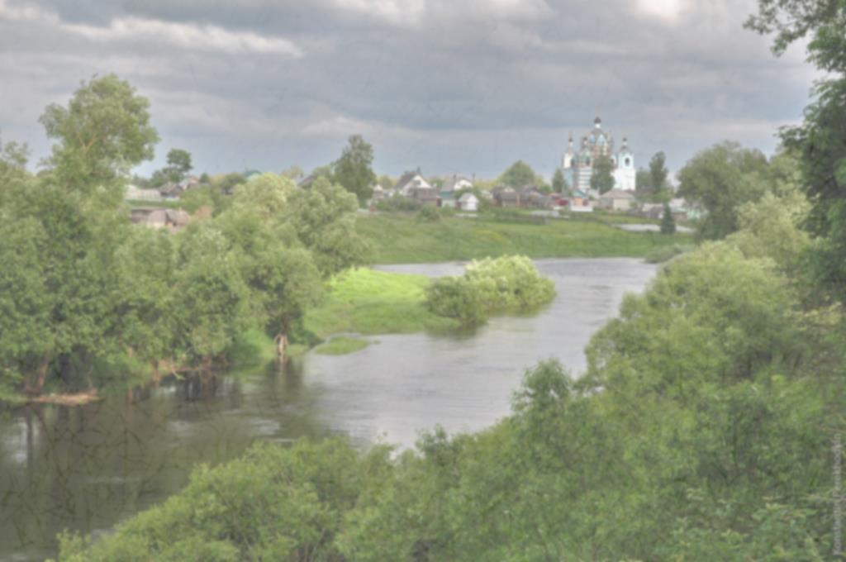
БЮДЖЕТ
ДЛЯ ГРАЖДАН
НА ОСНОВЕ ПРОЕКТА РЕШЕНИЯ ДЕМИДОВСКОГО РАЙОННОГО СОВЕТА ДЕПУТАТОВ «О БЮДЖЕТЕ МУНИЦИПАЛЬНОГО ОБРАЗОВАНИЯ «ДЕМИДОВСКИЙ РАЙОН» СМОЛЕНСКОЙ ОБЛАСТИ НА 2024 ГОД И НА ПЛАНОВЫЙ ПЕРИОД 2025 и 2026 ГОДОВ»
1

Slide 2
Уважаемые жители Демидовского района!
Перед вами брошюра «Бюджет для граждан», разработанная Финансовым управлением Администрации муниципального образования «Демидовский район» Смоленской области в целях обеспечения прозрачности и открытости бюджета муниципального образования «Демидовский район» Смоленской области (далее также – местный бюджет). В данной брошюре мы постарались в доступной и понятной форме изложить основные положения бюджета муниципального образования «Демидовский район» Смоленской области на 2024 год и на плановый период 2025 и 2026 годов, познакомить с основными понятиями, используемыми в бюджетном процессе, а также рассказать, как проходит подготовка и утверждение основного финансового документа Демидовского района. «Бюджет для граждан» нацелен на широкий круг пользователей, интересы которых в той или иной мере затронуты бюджетом. В нашем «Бюджете для граждан» все данные изложены так, чтобы не только специалисты в области финансов, но и все жители района могли найти ответы на такие вопросы как: сколько в нашем районе тратится бюджетных средств на образование, здравоохранение, социальную политику, культуру и спорт, растут эти расходы или сокращаются, какова их доля в расходах местного бюджета.
Надеемся, что размещенная информация поможет гражданам составить представление об источниках формирования доходов местного бюджета и направлениях расходования бюджетных средств, а также сделать вывод об эффективности расходов и целевом использовании бюджетных средств. И мы надеемся, что данный «Бюджет для граждан» послужит увеличению роста интереса граждан к вопросам формирования бюджета. Ведь только при наличии у граждан чувства собственной причастности к бюджетному процессу и возможности высказать свое мнение можно рассчитывать на то, что население будет активно участвовать как в составлении бюджета, так и его исполнении. Граждане – и как налогоплательщики, и как потребители общественных благ – должны быть уверены в том, что передаваемые ими в распоряжение государства средства используются прозрачно и эффективно, приносят конкретные результаты как для общества в целом, так и для каждой семьи, для каждого человека.

Slide 3
Содержание
Введение
Муниципально-территориальное устройство Демидовского района | 5
О муниципальном образовании «Демидовский район» Смоленской области | 6
Глоссарий | 7-18
На чем основывается составление проекта бюджета муниципального района | 19
Бюджетный процесс | 20
Расходные обязательства муниципального образования «Демидовский район» Смоленской области | 21-22
Основные показатели социально-экономического развития Демидовского района | 23-28
Основные направления бюджетной политики Демидовского района | 29
Основные направления налоговой политики Демидовского района | 30
Основные характеристики бюджета муниципального образования «Демидовский район» Смоленской области | 31-32
Основные параметры консолидированного бюджета Демидовского района | 33
Межбюджетные отношения | 34
Раздел I. Доходы
Доходы бюджета муниципального образования «Демидовский район» Смоленской области | 35
Налоговые и неналоговые доходы | 36-42
Безвозмездные поступления | 43-46
Раздел II. Расходы
Расходы бюджета муниципального образования «Демидовский район» Смоленской области | 47-52
Расходы бюджета в расчете на душу населения | 53
Бюджет в разрезе муниципальных программ | 54-80
Бюджетные инвестиции на приобретение объектов недвижимого имущества в муниципальную собственность | 81
Реализация национальных проектов | 82-86

Slide 4
Содержание
Раздел III. Источники финансирования
Источники финансирования дефицита бюджета муниципального образования «Демидовский район» Смоленской области | 87
Муниципальный долг | 88-90
Дополнительная информация 91-106
Контактная информация 107

Slide 5
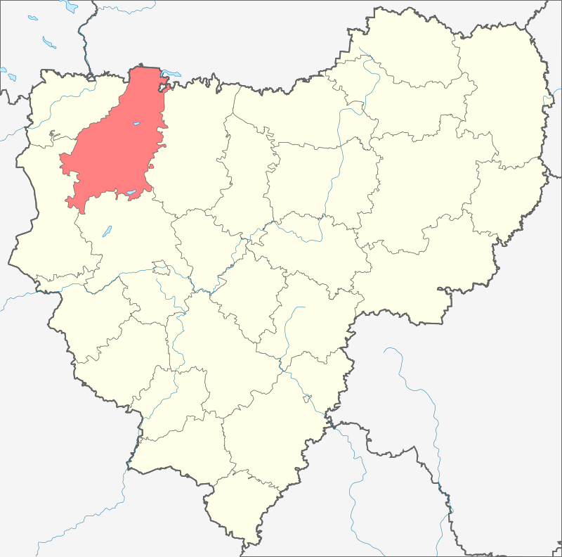

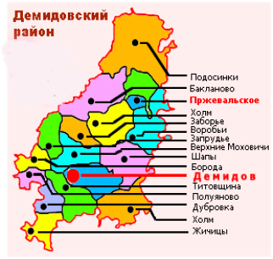
Введение
Муниципально-территориальное устройство Демидовского района
В муниципальный район входят 6 муниципальных образований,
в том числе 2 городских поселения и 4 сельских поселений:
S
2512,16 км²
№ | Муниципальное образование | Административный центр | Кол-во населённых пунктов | Население (чел.)
1 | Демидовское городское поселение | город Демидов | 5
2 | Пржевальское городское поселение | пгт Пржевальское | 1
3 | Борковское сельское поселение | деревня Жеруны | 28
4 | Заборьевское сельское поселение | деревня Заборье | 81
5 | Слободское сельское поселение | деревня Старый Двор | 24
6 | Титовщинское сельское поселение | деревня Титовщина | 94

Slide 6
Введение
О муниципальном образовании «Демидовский район» Смоленской области
Демидов (до 1918 года Поречье) — город, расположенный в 98 км к северу от Смоленска, на месте слияния рек Каспля и Гобза, где в IX—XI веках проходила северная ветвь пути «из варяг в греки». Позднее, в ХII-XIV веках — водный путь в прибалтийские города. Первое письменное сообщение о сельском поселении Поречье («место у реки») относится к XV веку.
Район расположен на северо-западе области. Граничит на севере с Тверской областью, на северо-западе с Велижским районом, на юго-западе и западе с Руднянским районом, на юге со Смоленским районом, на востоке с Духовщинским районом Смоленской области.
В юго-восточной части района находится окраина Духовщинской возвышенности. В северо-восточной части — Ельшанско-Свитская низина. По территории района протекает несколько рек: Каспля, Вятша, Половья, Борожанка, Ельша, Ольша. На территории также много озёр: Сапшо, Дго, Баклановское, Рытое, Петровское (Лососно), Чистик, Лошамье, Мутное, Дивинское, Акатовское, Щучье.
Сеть муниципальных образовательных учреждений состоит из 10 школ (из них – 4 имеют дошкольные группы), 4 детских садов, 2 домов детского творчества и 1 детско-юношеской спортивной школы.
На территории муниципального образования действует централизованная клубная система, объединяющая 11 сельских домов культуры.
В северной части Демидовского и частично Духовщинского района находится Национальный парк «Смоленское Поозерье». Территория парка обладает значительным потенциалом для развития туризма. Местные природные ландшафты уникальны, их яркая особенность — большая изрезанность береговой линии оврагами, покрытыми хвойными и лиственными лесами. На территории парка чистота воды рек и своеобразный гидрологический режим способствуют развитию водного туризма и отдыха у воды. Особо популярны на территории парка велотуризм и водный туризм, рыбалка, кемпинг, семейный отдых.

Slide 7


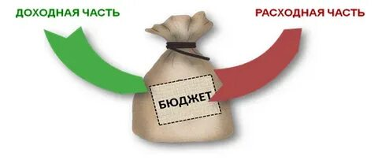
Введение
Глоссарий
Бюджет — (от старонормандского bougette — кошель, сумка, кожаный мешок) — форма образования и расходования денежных средств, предназначенных для финансового обеспечения задач и функций государства и местного самоуправления.
7

Slide 8


Введение
Глоссарий
@ какие бывают бюджеты?
Бюджеты бюджетной системы Российской Федерации
Бюджеты предприятий, организаций
Семейные бюджеты
Бюджетная система Российской Федерации
=
Консолидированные бюджеты субъектов Российской Федерации
Федеральный бюджет
Консолидированный Бюджет Российской Федерации
+
Бюджеты субъектов
Российской Федерации
(региональные бюджеты)
Бюджеты
городских округов
Бюджеты государственных
внебюджетных фондов
Консолидированные бюджеты
муниципальных районов
Территориальные фонды обязательного медицинского страхования
Государственные
внебюджетные фонды
Российской Федерации
Бюджеты муниципальных районов
Бюджеты поселений
8

Slide 9
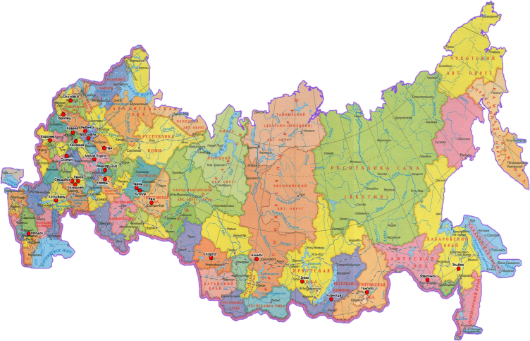
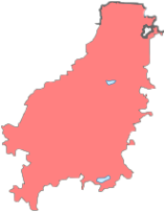
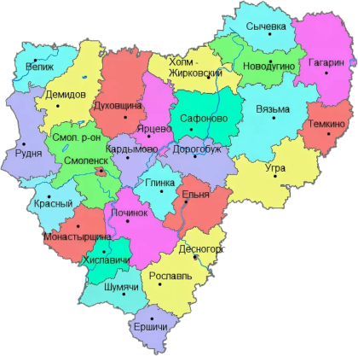
Введение
Глоссарий
Публично - правовые образования - особые субъекты права наряду с юридическими и физическими лицами
Российская Федерация (государственное образование)
Муниципальные образования (муниципальные районы, городские округа, городские и сельские поселения, внутригородские муниципальные образования)
Смоленская область
Демидовский район
Субъекты Российской Федерации (государственные образования)
Для выполнения своих задач и возложенных функций публично-правовым образованиям необходим бюджет, который формируется за счет сбора налогов и других платежей, направляемых на финансирование бюджетных расходов.
Фактически за эти средства общество «приобретает» у публично-правовых образований общественные блага: образование, здравоохранение, социальное обеспечение и др., то есть услуги и функции, которые не могут быть предоставлены рынком и оплачены каждым из нас в отдельности
Межбюджетные отношения - взаимоотношения между публично-правовыми образованиями по вопросам регулирования бюджетных правоотношений, организации и осуществления бюджетного процесса.

Slide 10
Введение
Глоссарий
Каждое публично-правовое образование имеет свой бюджет.
Свой бюджет есть у каждого поселения Демидовского района и свой бюджет есть у муниципального образования «Демидовский район» (бюджет муниципального района). Свод бюджетов на соответствующей территории представляет собой консолидированный бюджет.
Консолидированный бюджет - свод бюджетов бюджетной системы Российской Федерации на соответствующей территории (за исключением бюджетов государственных внебюджетных фондов) без учета межбюджетных трансфертов между этими бюджетами.
Консолидированный бюджет муниципального образования «Демидовский район» Смоленской области представлен на схеме:
КОНСОЛИДИРОВАННЫЙ БЮДЖЕТ МУНИЦИПАЛЬНОГО РАЙОНА
БЮДЖЕТ МУНИЦИПАЛЬНОГО РАЙОНА
БЮДЖЕТ ГОРОДСКИХ ПОСЕЛЕНИЙ
БЮДЖЕТ СЕЛЬСКИХ ПОСЕЛЕНИЙ
Бюджет Борковского сельского поселения
Бюджет Демидовского городского поселения
Бюджет Заборьевского сельского поселения
Бюджет Пржевальского городского поселения
Бюджет Слободского сельского поселения
Бюджет Титовщинского сельского поселения

Slide 11

Введение
Глоссарий
Доходы бюджета – это безвозмездные и безвозвратные
поступления денежных средств в бюджет.
Доходы бюджета
Налоговые доходы
Неналоговые доходы
Безвозмездные поступления
Поступления от уплаты
налогов, установленных
Налоговым кодексом
Российской Федерации,
например:
- акцизы;
- налог на доходы
физических лиц;
-налоги на совокупный
доход,
- другие налоги.
Поступления от уплаты
других платежей и сборов,
установленных
Законодательством
Российской Федерации,
а также
штрафов за нарушение
законодательства,
например:
-доходы от использования
муниципального имущества
и земли;
- штрафные санкции;
- другие.
Поступления от
других бюджетов
бюджетной системы
(межбюджетные
трансферты),
организаций,
граждан (кроме
налоговых и
неналоговых
доходов).
11

Slide 12
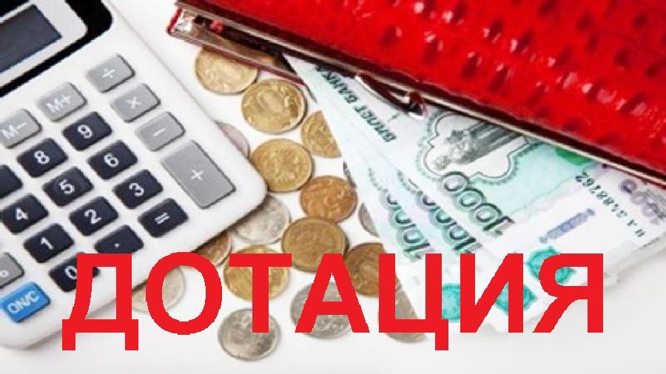


Введение
Глоссарий
Межбюджетные трансферты (МБТ) - средства, предоставляемые одним бюджетом бюджетной системы Российской Федерации другому бюджету бюджетной системы Российской Федерации.
- межбюджетные трансферты, предоставляемые на безвозмездной и безвозвратной основе без установления направлений их использования.
(аналогия в семейном бюджете: вы даете своему ребенку «карманные» деньги)
– межбюджетные трансферты, предоставляемые в целях софинансирования расходов на решение вопросов местного значения.
(аналогия в семейном бюджете: вы даете своему ребенку деньги и посылаете его в магазин купить продукты (по списку)
– межбюджетные трансферты, предоставляемые в целях обеспечения исполнения отдельных государственных полномочий, переданных органам местного самоуправления.
(аналогия в семейном бюджете: вы «добавляете» денег для того, чтобы ваш ребенок купил себе новый телефон, а остальные он накопил сам)
Формы межбюджетных трансфертов:

Slide 13

Введение
Глоссарий
Расходы бюджета - выплачиваемые из бюджета
денежные средства, за исключением средств, являющихся в
соответствии с Бюджетным кодексом источниками финансирования
дефицита бюджета.
Формирование расходов осуществляется в соответствии с расходными обязательствами, обусловленными установленным законодательством разграничением полномочий, исполнение которых должно происходить в очередном финансовом году и плановом периоде за счет средств соответствующих бюджетов.
Разделы классификации расходов бюджета
01 «Общегосу дарственные вопросы»
02 «Национальная
оборона»
03
«Национальная
безопасность и
правоохранительная
деятельность»
04 «Национальная
экономика»
05 «Жилищно-коммунальное хозяйство»
06 «Охрана
окружающей
среды»
13
«ОБСЛУЖИВАНИЕ ГОСУДАРСТВЕННОГО И МУНИЦИПАЛЬНОГО ДОЛГА»
07 «Образование»
10 «Социальная
политика»
11
«Физическая
культура и
спорт»
08 «Культура,
кинематография»
14 «Межбюджетные трансферты общего характера бюджетам субъектов Российской Федерации и муниципальных образований
13

Slide 14
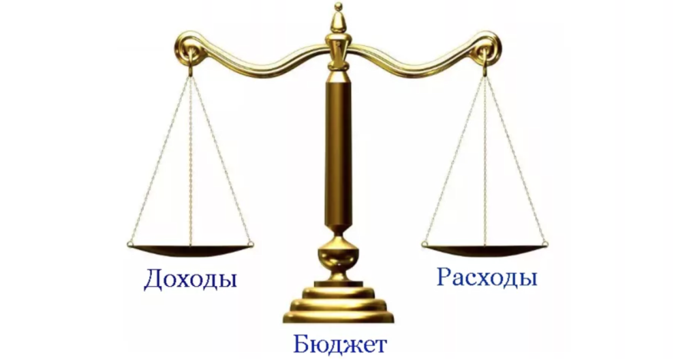
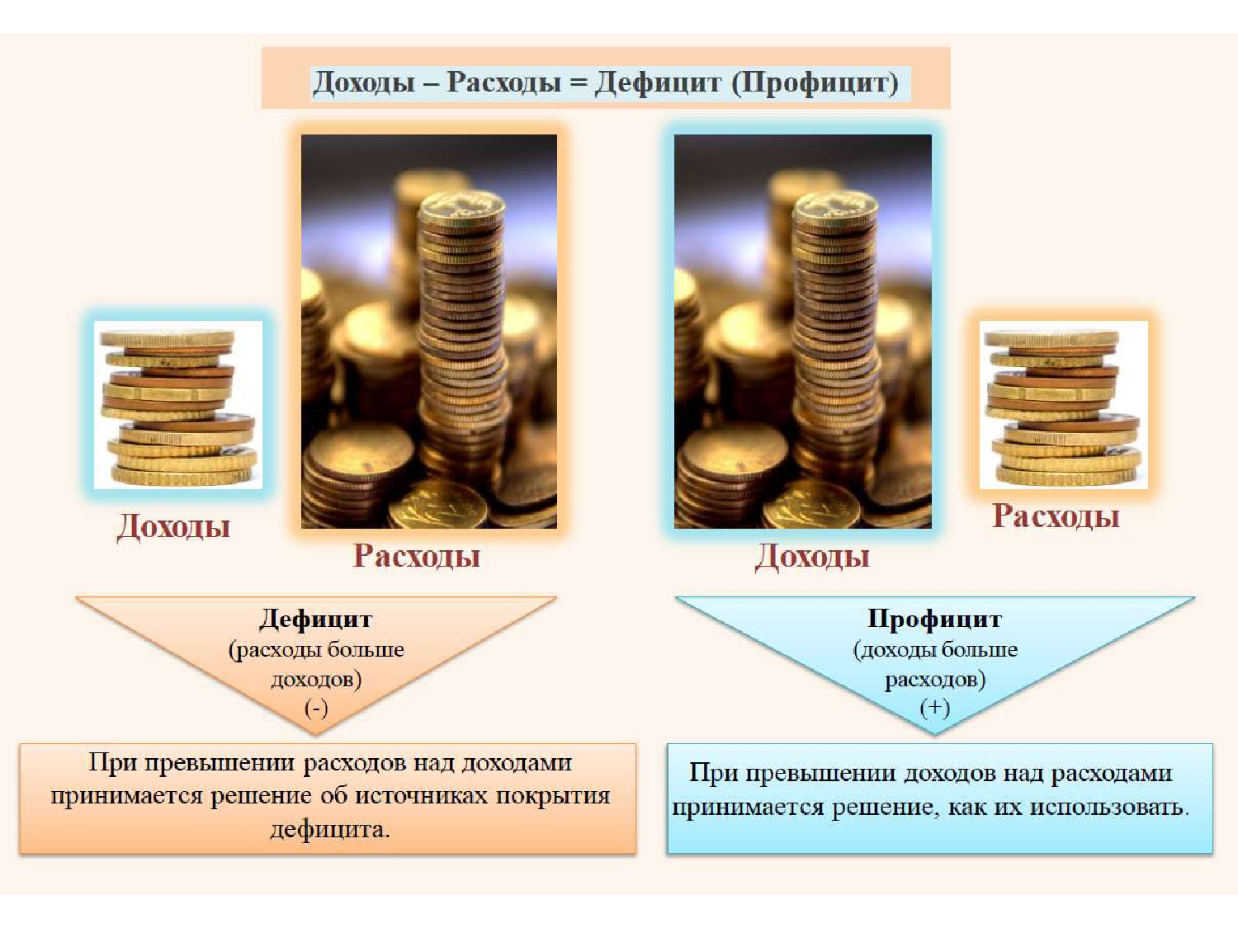
Введение
Глоссарий
Сбалансированность бюджета – один из основополагающих принципов формирования и исполнения бюджета, состоящий в количественном соответствии (равновесии) бюджетных расходов доходам. В случае нарушения баланса возникает дефицит или профицит бюджета.
Устойчивость бюджета - состояние бюджета, при котором обеспечивается нормальное функционирование субъекта публичной власти, реализация всех закрепленных за ним полномочий на основе полного и своевременного финансирования предусмотренных по бюджету расходов, включая погашение и обслуживание внутреннего и внешнего долга.
14

Slide 15
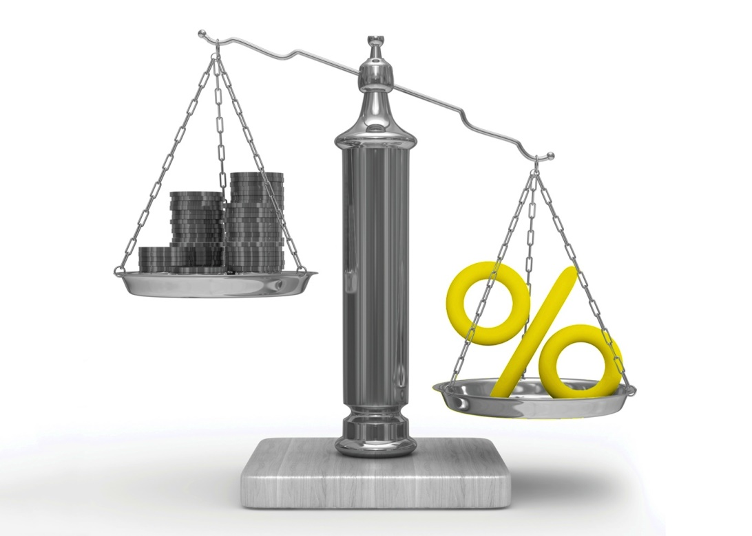
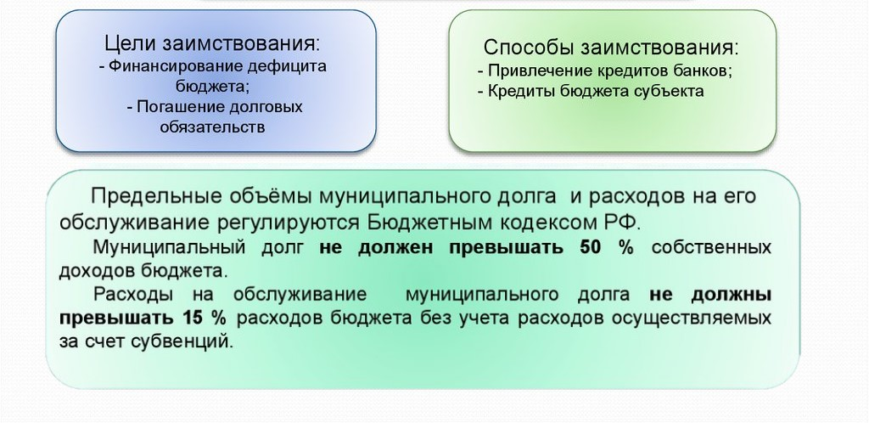
Введение
Глоссарий
При превышении расходов над доходами принимается решение об источниках покрытия дефицита, например, использовать имеющиеся накопления, остатки, а если таковых нет, взять в долг (привлечь банковские кредиты). Заемные средства необходимо возвращать, а также уплачивать по ним проценты, в результате этого возникает муниципальный долг.
Муниципальный долг - обязательства, возникающие из муниципальных заимствований, гарантий по обязательствам третьих лиц, другие обязательства в соответствии с видами долговых обязательств, установленных Бюджетным кодексом Российской Федерации, принятых на себя муниципальным образованием.
15

Slide 16

Введение
Глоссарий
При формировании бюджета муниципального района соблюдается программно-целевой принцип: планирование бюджетных ассигнований на достижение целевых показателей осуществляется в рамках реализации муниципальных программ .
Муниципальная программа — документ муниципального стратегического планирования, представляющий собой комплекс взаимоувязанных по задачам, срокам и ресурсам мероприятий и инструментов, реализуемых органами местного самоуправления в целях достижения целей и задач социально-экономического развития муниципального образования в определенной сфере деятельности.
Муниципальная программа разрабатывается на срок не менее 3 лет.
Муниципальная программа муниципального образования «Демидовский район» Смоленской области в качестве структурных элементов содержит: региональные проекты, ведомственные проекты*, в совокупности составляющие проектную часть муниципальной программы, комплексы процессных мероприятий**, а также включаемые при необходимости отдельные мероприятия.
Цель муниципальной программы - социальный, экономический или иной общественно значимый или общественно понятный эффект от реализации муниципальной программы на момент окончания реализации данной муниципальной программы.
Задача структурного элемента муниципальной программы - итог деятельности, направленной на достижение изменений в социально-экономической сфере.
________________
*Понятия «региональный проект», «ведомственный проект» применяются в определениях, установленных постановлением Правительства Российской Федерации от 31.10.2018 № 1288 «Об организации проектной деятельности в Правительстве Российской Федерации».
**Комплекс процессных мероприятий – это группа скоординированных мероприятий, имеющих общую целевую ориентацию и направленных на выполнение функций и решение текущих задач Администрации муниципального образования «Демидовский район» Смоленской области и органов Администрации, наделенных правами юридического лица, реализуемых непрерывно либо на периодической основе.
16

Slide 17

Введение
Глоссарий
@ что такое бюджетный процесс?
Бюджетный процесс - ежегодное формирование и исполнение бюджета
ЭТАПЫ БЮДЖЕТНОГО ПРОЦЕССА
1. Составление проекта бюджета
2. Рассмотрение проекта бюджета
3. Утверждение бюджета
6. Муниципальный финансовый контроль
5. Формирование отчета об исполнении бюджета
4. Исполнение бюджета
17

Slide 18




Введение
Глоссарий
Возможности влияния граждан на состав бюджета
Гражданин, его участие в бюджетном процессе
Помогает формировать доходную
часть бюджета (налог на доходы физических лиц)
как налогоплательщик
Публичные слушания по проекту решения Демидовского районного Совета депутатов «О бюджете муниципального образования «Демидовский район» Смоленской области на очередной год
БЮДЖЕТ
как получатель социальных гарантий
Публичные слушания по проекту решения Демидовского районного Совета депутатов «Об исполнении районного бюджета за истекший финансовый год»
Получает социальные гарантии - расходная часть бюджета (образование, культура, здравоохранение, социальная поддержка и др.)
18

Slide 19

Введение
На чем основывается составление проекта бюджета муниципального района
Составление проекта местного бюджета основывается на:
2
1
3
Прогнозе
социально –
экономического
развития
муниципального района
Положениях послания Президента Российской Федерации федеральному собранию Российской Федерации
Основных
направлениях
бюджетной и налоговой
политики муниципального района
4
5
Оценке ожидаемого исполнения местного бюджета за текущий финансовый год
Муниципальных
программах муниципального района
19

Slide 20

Введение
Бюджетный процесс
Утверждение бюджета МО «Демидовский район»
Исполнение бюджета МО «Демидовский район»
Формирование отчёта об исполнении бюджета МО «Демидовский район»
Утверждение
отчёта об исполнении бюджета МО «Демидовский район»
Составление проекта бюджета МО «Демидовский район»
Рассмотрение проекта бюджета МО «Демидовский район»
20

Slide 21
Введение
Расходные обязательства муниципального образования «Демидовский район» Смоленской области
Формирование расходов бюджета муниципального района осуществляется в соответствии с расходными обязательствами, исполнение которых согласно законодательству должно происходить за счет средств районного бюджета.
В соответствии со статьей 15 Федерального закона № 131-ФЗ к вопросам местного значения муниципальных районов относятся:
1) составление и рассмотрение проекта бюджета муниципального района, утверждение и исполнение бюджета муниципального района, осуществление контроля за его исполнением, составление и утверждение отчета об исполнении бюджета муниципального района;
2) установление, изменение и отмена местных налогов и сборов муниципального района;
3) владение, пользование и распоряжение имуществом, находящимся в муниципальной собственности муниципального района;
4) организация в границах муниципального района электро- и газоснабжения поселений в пределах полномочий, установленных законодательством Российской Федерации;
5) дорожная деятельность в отношении автомобильных дорог местного значения вне границ населенных пунктов в границах муниципального района, осуществление муниципального контроля за сохранностью автомобильных дорог местного значения вне границ населенных пунктов в границах муниципального района, и обеспечение безопасности дорожного движения на них, а также осуществление иных полномочий в области использования автомобильных дорог и осуществления дорожной деятельности в соответствии с законодательством Российской Федерации;
6) создание условий для предоставления транспортных услуг населению и организация транспортного обслуживания населения между поселениями в границах муниципального района;
6.1) участие в профилактике терроризма и экстремизма, а также в минимизации и (или) ликвидации последствий проявлений терроризма и экстремизма на территории муниципального района;
6.2) разработка и осуществление мер, направленных на укрепление межнационального и межконфессионального согласия, поддержку и развитие языков и культуры народов Российской Федерации, проживающих на территории муниципального района, реализацию прав национальных меньшинств, обеспечение социальной и культурной адаптации мигрантов, профилактику межнациональных (межэтнических) конфликтов;
7) участие в предупреждении и ликвидации последствий чрезвычайных ситуаций на территории муниципального района;
8) организация охраны общественного порядка на территории муниципального района муниципальной милицией;
8.1) предоставление помещения для работы на обслуживаемом административном участке муниципального района сотруднику, замещающему должность участкового уполномоченного полиции;
8.2) до 1 января 2017 года предоставление сотруднику, замещающему должность участкового уполномоченного полиции, и членам его семьи жилого помещения на период выполнения сотрудником обязанностей по указанной должности;
9) организация мероприятий межпоселенческого характера по охране окружающей среды;
11) организация предоставления общедоступного и бесплатного дошкольного, начального общего, основного общего, среднего общего образования по основным общеобразовательным программам в муниципальных образовательных организациях (за исключением полномочий по финансовому обеспечению реализации основных общеобразовательных программ в соответствии с федеральными государственными образовательными стандартами), организация предоставления дополнительного образования детей в муниципальных образовательных организациях (за исключением дополнительного образования детей, финансовое обеспечение которого осуществляется органами государственной власти субъекта Российской Федерации), создание условий для осуществления присмотра и ухода за детьми, содержания детей в муниципальных образовательных организациях, а также организация отдыха детей в каникулярное время;
12) создание условий для оказания медицинской помощи населению на территории муниципального района (за исключением территорий поселений, включенных в утвержденный Правительством Российской Федерации перечень территорий, население которых обеспечивается медицинской помощью в медицинских организациях, подведомственных федеральному органу исполнительной власти, осуществляющему функции по медико-санитарному обеспечению населения отдельных территорий) в соответствии с территориальной программой государственных гарантий бесплатного оказания гражданам медицинской помощи;
14) организация утилизации и переработки бытовых и промышленных отходов;
15) утверждение схем территориального планирования муниципального района, утверждение подготовленной на основе схемы территориального планирования муниципального района документации по планировке территории, ведение информационной системы обеспечения градостроительной деятельности, осуществляемой на территории муниципального района, резервирование и изъятие, в том числе путем выкупа, земельных участков в границах муниципального района для муниципальных нужд;
21

Slide 22
Введение
Расходные обязательства муниципального образования «Демидовский район» Смоленской области (продолжение)
15.1) утверждение схемы размещения рекламных конструкций, выдача разрешений на установку и эксплуатацию рекламных конструкций на территории муниципального района, аннулирование таких разрешений, выдача предписаний о демонтаже самовольно установленных рекламных конструкций на территории муниципального района, осуществляемые в соответствии с Федеральным законом от 13 марта 2006 года N 38-ФЗ "О рекламе" (далее - Федеральный закон "О рекламе");
16) формирование и содержание муниципального архива, включая хранение архивных фондов поселений;
17) содержание на территории муниципального района межпоселенческих мест захоронения, организация ритуальных услуг;
18) создание условий для обеспечения поселений, входящих в состав муниципального района, услугами связи, общественного питания, торговли и бытового обслуживания;
19) организация библиотечного обслуживания населения межпоселенческими библиотеками, комплектование и обеспечение сохранности их библиотечных фондов;
19.1) создание условий для обеспечения поселений, входящих в состав муниципального района, услугами по организации досуга и услугами организаций культуры;
19.2) создание условий для развития местного традиционного народного художественного творчества в поселениях, входящих в состав муниципального района;
20) выравнивание уровня бюджетной обеспеченности поселений, входящих в состав муниципального района, за счет средств бюджета муниципального района;
21) организация и осуществление мероприятий по территориальной обороне и гражданской обороне, защите населения и территории муниципального района от чрезвычайных ситуаций природного и техногенного характера;
22) создание, развитие и обеспечение охраны лечебно-оздоровительных местностей и курортов местного значения на территории муниципального района, а также осуществление муниципального контроля в области использования и охраны особо охраняемых природных территорий местного значения;
23) организация и осуществление мероприятий по мобилизационной подготовке муниципальных предприятий и учреждений, находящихся на территории муниципального района;
24) осуществление мероприятий по обеспечению безопасности людей на водных объектах, охране их жизни и здоровья;
25) создание условий для развития сельскохозяйственного производства в поселениях, расширения рынка сельскохозяйственной продукции, сырья и продовольствия, содействие развитию малого и среднего предпринимательства, оказание поддержки социально ориентированным некоммерческим организациям, благотворительной деятельности и добровольчеству;
26) обеспечение условий для развития на территории муниципального района физической культуры и массового спорта, организация проведения официальных физкультурно-оздоровительных и спортивных мероприятий муниципального района;
27) организация и осуществление мероприятий межпоселенческого характера по работе с детьми и молодежью;
28) осуществление в пределах, установленных водным законодательством Российской Федерации, полномочий собственника водных объектов, установление правил использования водных объектов общего пользования для личных и бытовых нужд, включая обеспечение свободного доступа граждан к водным объектам общего пользования и их береговым полосам;
29) осуществление муниципального лесного контроля;
32) обеспечение выполнения работ, необходимых для создания искусственных земельных участков для нужд муниципального района, проведение открытого аукциона на право заключить договор о создании искусственного земельного участка в соответствии с федеральным законом;
33) осуществление мер по противодействию коррупции в границах муниципального района;
34) присвоение адресов объектам адресации, изменение, аннулирование адресов, присвоение наименований элементам улично-дорожной сети (за исключением автомобильных дорог федерального значения, автомобильных дорог регионального или межмуниципального значения), наименований элементам планировочной структуры в границах межселенной территории муниципального района, изменение, аннулирование таких наименований, размещение информации в государственном адресном реестре.
35) осуществление муниципального земельного контроля на межселенной территории муниципального района;
36) организация в соответствии с Федеральным законом от 24 июля 2007 года N 221-ФЗ "О государственном кадастре недвижимости" выполнения комплексных кадастровых работ и утверждение карты-плана территории.
22

Slide 23

Основные показатели развития экономики Демидовского района

Slide 24
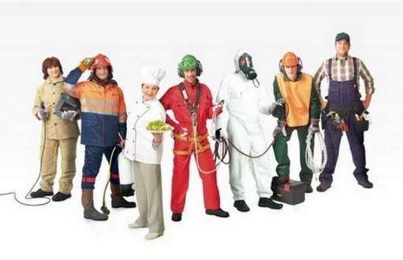
Введение
Основные показатели социально-экономического развития Демидовского района
(продолжение)

Slide 25
Введение
Основные показатели социально-экономического развития Демидовского района
(продолжение)

Slide 26
Введение
Основные показатели социально-экономического развития Демидовского района
(продолжение)
26

Slide 27

Введение
Основные показатели социально-экономического развития Демидовского района
(продолжение)
Численность населения Демидовского района (тыс.чел.)
27

Slide 28

Введение
Основные показатели социально-экономического развития Демидовского района
(продолжение)
28
Notes:
28

Slide 29

Введение
Основные направления бюджетной политики Демидовского района
Бюджетная политика-совокупность принимаемых решений, осуществляемых органами законодательной (представительной) и исполнительной власти мер, связанных с определением основных направлений развития бюджетных отношений и выработкой конкретных путей их использования в интересах граждан, общества и государства.
Основные приоритеты бюджетной политики муниципального образования «Демидовский район» Смоленской области на 2024 – 2026 года
Обеспечение макроэкономической стабильности, которая предусматривает сбалансированный бюджет и устойчивость бюджетной системы, повышение инвестиционной привлекательности Демидовского района
Обеспечение исполнения Указов Президента Российской Федерации о повышении качества жизни населения («майских Указов»)
Сохранение социальной направленности бюджета
Повышение качества муниципального управления местного бюджета
Обеспечение нацеленности местного бюджета на достижение конкретных результатов, применение программно- целевого принципа планирования местного бюджета
Обеспечение прозрачности и открытости бюджета и бюджетного процесса для общества
Обеспечение сбалансированности и устойчивости районного бюджета, выравнивание уровня развития различных территорий Демидовского района
29

Slide 30
Введение
Основные направления налоговой политики Демидовского района
ОСНОВНЫЕ НАПРАВЛЕНИЯ НАЛОГОВОЙ ПОЛИТИКИ:
Совершенствование взаимодействия с налоговыми органами, усиление мер воздействия на плательщиков, имеющих задолженность по платежам, поступающим в местный бюджет
Совершенствование работы администраторов поступлений, усиление их контрольной функции
Эффективное использование имущественных, земельных и природных ресурсов, находящихся на территории Демидовского района Смоленской области
Повышение эффективности деятельности межведомственной комиссии при Администрации муниципального образования «Демидовский район» по координации работы, связанной с решением вопросов своевременной выплаты и регулирования уровня заработной платы, предотвращения фактов выплаты «теневой» заработной платы, увеличения собираемости и сокращения задолженности налоговых и неналоговых платежей в местный бюджет, снижения неформальной занятости на территории Демидовского района Смоленской области
Расширение налогооблагаемой базы путем реализации мероприятий по содействию предпринимательской активности и развитию малого и среднего бизнеса на территории муниципального образования «Демидовский район» Смоленской области
Выявление и постановка на учет вновь открывшихся юридических лиц и индивидуальных предпринимателей, осуществляющих деятельность на территории Демидовского района Смоленской области

Slide 31

Введение
Основные характеристики бюджета
муниципального образования «Демидовский район» Смоленской области
тыс. рублей
Показатель
2024 год
2025 год
2026 год
ДОХОДЫ
504 330,4
415 045,4
448 761,2
РАСХОДЫ
504 330,4
415 045,4
448 433,8
ДЕФИЦИТ (-), ПРОФИЦИТ (+)
0,0
0,0
327,4
31

Slide 32
Введение
Основные характеристики бюджета
муниципального образования «Демидовский район» Смоленской области
(продолжение)
Наименование основных характеристик бюджета | Бюджет, тыс. рублей |  |  |  |  | Темпы роста (снижения) к предыдущему году, %
 | 2022 год (отчет) | 2023 год (план) | 2024 год (план) | 2025 год (план) | 2026 год (план) | 2022 год | 2023 год | 2024 год | 2025 год | 2026 год
Общий объем доходов, в т.ч. | 440 339,0 | 434 183,1 | 504 330,4 | 415 045,4 | 448 761,2 | 116,1 | 98,6 | 84,2 | 101,0 | 108,1
налоговые доходы | 46 423,9 | 43 698,8 | 52 292,9 | 55 416,1 | 58 661,6 | 114,2 | 94,1 | 119,7 | 106,0 | 105,9
неналоговые доходы | 5 201,1 | 2 301,8 | 1 946,3 | 1 525,7 | 1 551,2 | 143,9 | 44,3 | 84,6 | 78,4 | 101,7
безвозмездные поступления | 388 714,0 | 388 182,5 | 450 091,2 | 358 103,6 | 388 548,4 | 116,1 | 99,9 | 81,6 | 100,1 | 108,5
Общий объем расходов, в т.ч. | 434 918,5 | 443 392,1 | 504 330,4 | 415 045,4 | 448 433,8 | 113,5 | 101,9 | 82,4 | 101,0 | 108,0
Расходы на обслуживание муниципального долга | 3,6 | 3,7 | 3,7 | 3,7 | 3,7 | 100,0 | 97,3 | 100,0 | 100,0 | 100,0
Дефицит (-) / профицит (+) | 5 420,5 | - 9 209,0 | 0,0 | 0,0 | 327,4 | 137,2 | 169,9 | 0,0 | 0,0 | 327,4

Slide 33
Введение
Основные параметры консолидированного бюджета
Демидовского района
на 2024 год и на плановый период 2025 и 2026 годов
(тыс.рублей)
Показатели | Консолидированный бюджет |  |  | Бюджет муниципального района
 | 2024 год | 2025 год | 2026 год | 2024 год | 2025 год | 2026 год
ДОХОДЫ | 718 429,5 | 962 701,0 | 901 545,5 | 504 330,4 | 415 045,4 | 448 761,2
РАСХОДЫ | 718 429,5 | 962 701,0 | 901 081,2 | 504 330,4 | 415 045,4 | 448 433,8
Дефицит(-) Профицит(+) | 0,0 | 0,0 | 464,3 | 0,0 | 0,0 | 327,4
Notes:
33
Данные сверить с МРР

Slide 34
Введение
Межбюджетные отношения
В 2024 году в рамках межбюджетных отношений планируются поступления в бюджет муниципального района от бюджетов других уровней безвозмездные поступления в сумме 450 091,2 тыс. рублей. Из бюджета муниципального района в бюджеты поселений планируется перечисление межбюджетных трансфертов в сумме 35 291,6тыс. рублей.
О б л а с т н о й б ю д ж е т
На решение вопросов местного значения 234 917,5
тыс. рублей
(Дотации + Субсидии)
На исполнение переданных
государственных полномочий 214 969,2
тыс.рублей
(Субвенции)
Прочие безввозмездные поступления 204,5
тыс.рублей
(Иные МБТ)
Возврат остатков
0,0
тыс. рублей
Бюджет муниципального района
На решение вопросов местного значения 35 291,6
тыс. рублей
На исполнение переданных
полномочий
204,5
тыс. рублей
Бюджет городских и сельских поселений

Slide 35

Раздел I. Доходы
Доходы бюджета муниципального образования «Демидовский район» Смоленской области
на 2024 год и на плановый период 2025 и 2026 годов
35

Slide 36
Раздел I. Доходы
Налоговые и неналоговые доходы
на 2024 год и на плановый период 2025 и 2026 годов
36

Slide 37
Раздел I. Доходы
Налоговые и неналоговые доходы
Структура налоговых и неналоговых доходов бюджета
муниципального образования «Демидовский район» Смоленской области на 2024 год
всего налоговых и неналоговых доходов – 54 239,2тыс. рублей
37

Slide 38
Структура налоговых и неналоговых доходов бюджета муниципального образования «Демидовский район» Смоленской области на 2025 год всего налоговых и неналоговых доходов – 56 941,8 тыс. рублей
Раздел I. Доходы
Налоговые и неналоговые доходы

Slide 39
Структура налоговых и неналоговых доходов бюджета муниципального образования «Демидовский район» Смоленской области на 2026 год всего налоговых и неналоговых доходов – 60 212,8 тыс. рублей
Раздел I. Доходы
Налоговые и неналоговые доходы

Slide 40
Раздел I. Доходы
Налоговые и неналоговые доходы
Динамика поступления налоговых доходов в бюджет муниципального образования «Демидовский район» Смоленской области с 2024 по 2026
годы, тыс. рублей
40

Slide 41
Раздел I. Доходы
Налоговые и неналоговые доходы
Динамика поступления неналоговых доходов в бюджет Демидовского муниципального района с 2024 по 2026 годы
41

Slide 42
Раздел I. Доходы
Налоговые и неналоговые доходы
Информация об основных налоговых и неналоговых доходах в динамике за 2022-2026
годы
(тыс.рублей)
н | 2022 факт | 2023 оценка | 2024 план | 2025план | 2026 план
Налог на доходы с физических лиц | 30 849,8 | 34 316,4 | 36 485,5 | 39 066,9 | 42 065,9
Акцизы | 10 826,4 | 10 896,2 | 10 947,3 | 11 244,3 | 11 237,8
Налоги на совокупный доход | 3 310,5 | 2 049,2 | 3 554,7 | 3 747,3 | 3 946,0
Доходы от использования имущества | 2 281,1 | 1 418,0 | 1 160,3 | 733,8 | 733,8
Штрафы, санкции, возмещение ущерба | 809,1 | 256,5 | 354,8 | 355,7 | 366,1

Slide 43
Раздел I. Доходы
Налоговые и неналоговые доходы
Сведения о налоговых льготах: на уровне бюджета муниципального района налоговые льготы не предоставлялись
Основные налогоплательщики района (уд. вес в сумме налоговых доходов -13,9%):
ПО «Феникс», ПАО «Россети Центр»,
ООО «Аспект», ООО «Фабрика «Шарм», ПО «Хлебокомбинат»

Slide 44
Раздел I. Доходы
Безвозмездные поступления
на 2024 год и на плановый период 2025 и 2026 годов
тыс. рублей
В расчете на душу населения
35,8
42,5
34,1
37,0
44

Slide 45
Раздел I. Доходы
Безвозмездные поступления
Структура безвозмездных поступлений в бюджет муниципального образования «Демидовский район» Смоленской области с 2024 по 2026 год
45

Slide 46
Раздел I. Доходы
Безвозмездные поступления
Динамика безвозмездных поступлений в бюджет муниципального образования «Демидовский район» Смоленской области с 2024 по 2026 годы, тыс. рублей
46

Slide 47
Раздел II. Расходы
Расходы бюджета муниципального образования «Демидовский район» Смоленской области
Структура расходов бюджета на 2024 год , тыс.рублей
47

Slide 48
Раздел II. Расходы
Расходы бюджета муниципального образования «Демидовский район» Смоленской области
Структура расходов бюджета на 2025 год , тыс.рублей
48

Slide 49
Раздел II. Расходы
Расходы бюджета муниципального образования «Демидовский район» Смоленской области
Структура расходов бюджета на 2026 год , тыс.рублей
49

Slide 50
Раздел II. Расходы
Расходы бюджета муниципального образования «Демидовский район» Смоленской области
Ведомственная структура расходов бюджета с 2024 по 2026 годы, тыс. рублей
50

Slide 51
Раздел II. Расходы
Расходы бюджета муниципального образования «Демидовский район» Смоленской области
ПУБЛИЧНЫЕ ОБЯЗАТЕЛЬСТВА
Местным бюджетом предусмотрено исполнение:
2024-2026 года – 12 публичных обязательств
(тыс.рублей)
ВСЕГО
публичных
обязательств
за счет областного бюджета
за счет местного
бюджета
2024
19 105,2
13 897,1
5 208,1
2025
14 082,0
13 772,0
310,0
2026
14 088,9
13 778,9
310,0

Slide 52
Раздел II. Расходы
Расходы бюджета муниципального образования «Демидовский район» Смоленской области
(тыс.рублей)
РАСХОДЫ НА ОКАЗАНИЕ МЕР СОЦИАЛЬНОЙ ПОДДЕРЖКИ
ОТДЕЛЬНЫМИ КАТЕГОРИЯМИ ГРАЖДАН (публичных обязательств)
 | 2024 | 2025 | 2026
Предоставление молодым семьям социальных выплат на приобретение жилья или строительство индивидуального жилого дома | 917,9 | 792,8 | 799,7
Организация отдыха детей в загородных детских оздоровительных лагерях, расположенных на территории Российской Федерации, в каникулярное время за счет местного бюджета | 0,0 | 0,0 | 0,0
Поддержка молодежи победителей конкурса «Наши надежды» | 60,0 | 60,0 | 60,0
Выплата денежных средств на содержание ребенка, переданного на воспитание в приемную семью | 7 134,5 | 7 134,5 | 7 134,5
Выплата вознаграждения, причитающегося приемным родителям | 2 354,2 | 2 354,2 | 2 354,2
Выплата ежемесячных денежных средств на содержание ребенка, находящегося под опекой (попечительством) | 1 566,1 | 1 566,1 | 1 566,1
Осуществление мер социальной поддержки по предоставлению компенсации расходов на оплату жилых помещений, отопления и освещения педагогическим и иным работникам образовательных организаций | 2 174,4 | 2 174,4 | 2 174,4
Выплата компенсации платы, взимаемой с родителей (законных представителей), за присмотр и уход за детьми в образовательных организациях (за исключением государственных образовательных организаций), реализующих образовательную программу дошкольного образования | 0,0 | 0,0 | 0,0
Доплаты к пенсиям муниципальных служащих | 4 826,1 | 0,0 | 0,0
Выплата денежного поощрения к Почетной грамоте Демидовского РСД | 0,0 | 0,0 | 0,0
Выплаты уволенным работникам | 0,0 | 0,0 | 0,0
Ежемесячная денежная выплата, назначаемая студентам обучающимся по очной форме обучения и заключившим договор о целевом обучении с органом местного самоуправления | 72,0 | 0,0 | 0,0
ИТОГО | 19 105,2 | 14 082,0 | 14 088,9

Slide 53
в 2024 году
Раздел II. Расходы
Расходы бюджета в расчете на душу населения
47 578 рубля в год | Расходов местного бюджета (всего) приходится на одного гражданина
28 743 рублей в год | Расходов на образование приходится на одного гражданина
5 025 рублей в год | Расходов на общегосударственные вопросы приходится на одного гражданина
5 750 рубля в год | Расходов на культуру приходится на одного гражданина
3 374 рублей в год | Расходов на социальную политику приходится на одного гражданина

Slide 54
Раздел II. Расходы
Бюджет в разрезе муниципальных программ
МУНИЦИПАЛЬНЫЕ ПРОГРАММЫ
на 2024 - 2026 годы
(тыс.рублей)
Расходы местного бюджета
Расходы в рамках муниципальных программ
Непрограммные расходы
2024
504 330,4
(100%)
499 467,2
(99,0%)
4 863,2
(1,0%)
2025
415 045,4
(100%)
406 631,8
(98,0%)
8 413,6
(2,0%)
2026
448 433,8
(100%)
435 111,2
(97,0%)
13 322,6
(3,0%)

Slide 55
Раздел II. Расходы
Бюджет в разрезе муниципальных программ
Структура расходов бюджета на 2024 - 2026 год , тыс. рублей
Расходы в рамках муниципальных программ
Непрограммные расходы

Slide 56
Раздел II. Расходы
Бюджет в разрезе муниципальных программ
(тыс.рублей)
 | 2024 | 2025 | 2026
Муниципальная программа «Обеспечение жильем молодых семей» | 917,9 | 792,8 | 799,7
Муниципальная программа «Развитие дорожно-транспортного комплекса муниципального образования «Демидовский район» Смоленской области» | 12 242,3 | 12 553,1 | 11 237,8
Муниципальная программа «Развитие водохозяйственного комплекса Демидовского района Смоленской области» | 0,0 | 0,0 | 0,0
Муниципальная программа «Развитие физической культуры и спорта в муниципальном образовании «Демидовский район» Смоленской области» | 337,4 | 199,5 | 209,6
Муниципальная программа «Развитие образования в муниципальном образовании «Демидовский район» Смоленской области» | 324 981,5 | 268 621,3 | 274 210,3
Муниципальная программа «Развитие культуры в муниципальном образовании «Демидовский район» Смоленской области» | 68 085,3 | 53 830,0 | 54 643,2
Муниципальная программа «Гражданско – патриотическое воспитание граждан в муниципальном образовании «Демидовский район» Смоленской области» | 111,2 | 0,0 | 0,0
Муниципальная программа «Развитие малого и среднего предпринимательства в муниципальном образовании «Демидовский район» Смоленской области» | 58,1 | 48,0 | 50,0
Муниципальная программа «Создание условий для обеспечения безопасности жизнедеятельности населения муниципального образования «Демидовский район» Смоленской области» | 76,8 | 76,8 | 76,8
Муниципальная программа «Модернизация объектов коммунального назначения муниципальных учреждений на территории муниципального образования «Демидовский район» Смоленской области» | 128,0 | 0,0 | 23 700,0
Муниципальная программа «Развитие добровольчества (волонтерства) в муниципальном образовании «Демидовский район» Смоленской области» | 30,0 | 30,0 | 30,0
Муниципальная программа «Демографическое развитие муниципального образования «Демидовский район» Смоленской области» | 5,0 | 0,0 | 0,0
Муниципальная программа «Доступная среда муниципального образования «Демидовский район» Смоленской области» | 344,0 | 0,0 | 0,0
Муниципальная программа «Создание условий для эффективного управления муниципальными финансами в муниципальном образовании «Демидовский район» Смоленской области» | 43 721,0 | 35 775,4 | 35 774,0
Муниципальная программа «Поддержка общественных некоммерческих организаций муниципального образования «Демидовский район» Смоленской области» | 468,3 | 0,0 | 0,0
Муниципальная программа «Создание условий для предоставления гарантий по выплате пенсий за выслугу лет муниципальным служащим муниципального образования «Демидовский район» Смоленской области» | 4 826,1 | 0,0 | 0,0
Муниципальная программа «Обеспечение деятельности Администрации и содержание аппарата Администрации муниципального образования «Демидовский район» Смоленской области» | 29 620,5 | 23 278,4 | 23 278,4
Муниципальная программа «Противодействие экстремизму и профилактика терроризма на территории муниципального образования «Демидовский район» Смоленской области» | 150,0 | 0,0 | 0,0
Муниципальная программа «Повышение эффективности управления муниципальным имуществом муниципального образования «Демидовский район» Смоленской области» | 377,9 | 390,0 | 390,0
Муниципальная программа «Организация автотранспортного обслуживания органов местного самоуправления муниципального образования «Демидовский район» Смоленской области» | 7 782,5 | 6 185,8 | 6 185,8
Муниципальная программа «Обеспечение финансовых расходов Отдела городского хозяйства Администрации муниципального образования «Демидовский район» Смоленской области» | 4 094,4 | 3 498,2 | 3 498,2
Муниципальная программа «Энергосбережение и повышение энергетической эффективности на территории муниципального образования «Демидовский район» Смоленской области» | 689,0 | 950,0 | 950,0
Муниципальная программа «Разработка проектов генеральных планов и правил землепользования и застройки сельских поселений Демидовского района Смоленской области» | 420,0 | 402,5 | 77,4
ВСЕГО | 499 467,2 | 406 631,8 | 435 111,2

Slide 57
Раздел II. Расходы
Бюджет в разрезе муниципальных программ
Муниципальная программа
«Обеспечение жильем молодых семей»
Цель программы - поддержка органами местного самоуправления муниципального образования «Демидовский район» Смоленской области молодых семей, проживающих на территории муниципального образования «Демидовский район» Смоленской области, признанных в установленном порядке нуждающимися в улучшении жилищных условий, в решении жилищной проблемы
Задачи программы:
1) предоставление молодым семьям социальных выплат на приобретение жилья эконом класса или строительство индивидуального жилого дома эконом класса (далее также - социальная выплата);
2) создание на территории муниципального образования «Демидовский район» Смоленской области условий для привлечения молодыми семьями собственных средств, дополнительных финансовых средств кредитных и других организаций, предоставляющих жилищные кредиты и займы, в том числе ипотечные, для приобретения жилья или строительства жилого дома эконом класса (далее также – кредиты или займы).
(тыс.рублей)
ПОКАЗАТЕЛИ | 2024 | 2025 | 2026
Комплекс процессных мероприятий «Предоставление молодым семьям социальных выплат на приобретение или строительство жилья экономкласса» | 917,9 | 792,8 | 799,7

Slide 58
Раздел II. Расходы
Бюджет в разрезе муниципальных программ
Муниципальная программа
«Развитие дорожно-транспортного комплекса муниципального образования «Демидовский район» Смоленской области»
Цели программы :
- обеспечение сохранности автомобильных дорог общего пользования между населенными пунктами МО«Демидовский район»
- увеличение срока службы дорожных покрытий, сооружений
улучшение технического состояния автомобильных дорог общего пользования между населенными пунктами МО«Демидовский район»
обеспечение транспортного обслуживания населения автомобильным транспортом на пригородных маршрутах в границах МО«Демидовский район»
Задачи программы:
- содержание дорог на современном уровне эстетики и безопасности
- своевременность и плановость уборки дорог от снега, наледи, мусора
ремонт существующей сети автомобильных дорог общего пользования между населенными пунктами МО«Демидовский район», улучшение их транспортно-эксплуатационного состояния для обеспечения безопасности дорожного движения
совершенствование системы организации дорожного движения в Демидовском районе
обеспечение жителей Демидовского района доступностью транспортных услуг
(тыс.рублей)
ПОКАЗАТЕЛИ | 2024 | 2025 | 2026
ВСЕГО | 12 242,3 | 12 553,1 | 11 237,8
Комплекс процессных мероприятий «Содержание и ремонт автомобильных дорог общего пользования между населенными пунктами в границах муниципального образования «Демидовский район» Смоленской области» | 10 747,3 | 11 044,3 | 11 037,8
Комплекс процессных мероприятий «Обеспечение безопасности дорожного движения на территории муниципального образования «Демидовский район» Смоленской области» | 245,0 | 200,0 | 200,0
Комплекс процессных мероприятий «Создание условий для обеспечения транспортного обслуживания населения на пригородных маршрутах в границах муниципального образования «Демидовский район» Смоленской области» | 1 250,0 | 1 308,8 | 0,0

Slide 59
Раздел II. Расходы
Бюджет в разрезе муниципальных программ
Муниципальная программа
«Развитие водохозяйственного комплекса Демидовского района Смоленской области»
Цели программы :
- создание условий для сохранения в исправном состоянии и обеспечения безаварийной эксплуатации гидротехнических сооружений, расположенных на территории муниципального образования «Демидовский район» Смоленской области;
- восстановление водных объектов до состояния, обеспечивающего экологически благоприятные условия жизни населения.
Задачи программы:
- проведение инвентаризации бесхозяйных подземных водозаборных сооружений, разработка проектов и проведение работ по ликвидационному тампонажу бесхозяйных подземных водозаборных скважин;
- осуществление капитального ремонта бесхозяйных гидротехнических сооружений.
(тыс.рублей)
ПОКАЗАТЕЛИ | 2024 | 2025 | 2026
ВСЕГО | 0,0 | 0,0 | 10,0
Комплекс процессных мероприятий «Гарантированное обеспечение водными ресурсами» | 0,0 | 0,0 | 10,0

Slide 60
Раздел II. Расходы
Бюджет в разрезе муниципальных программ
Муниципальная программа
«Развитие физической культуры и спорта в муниципальном образовании «Демидовский район» Смоленской области»
Цель программы - увеличение числа людей, занимающихся физической культурой и спортом, до 15 процентов от общей численности населения Демидовского района Смоленской области.
Задачи программы:
- увеличение численности детей, подростков и молодежи, регулярно занимающихся физической культурой и спортом, до 40 процентов от общего количества детей, подростков и молодежи, посещающих занятия физической культурой в образовательных учреждениях Демидовского района Смоленской области
- увеличение количества подготовленных спортсменов высокого класса, выступающих на областных, российских и международных спортивных соревнованиях
- создание детских спортивных клубов
- повышение эффективности пропаганды здорового образа жизни, физической культуры и спорта на территории МО«Демидовский район»
- создание и поддержка групп «Здоровья».
(тыс.рублей)
ПОКАЗАТЕЛИ | 2024 | 2025 | 2026
ВСЕГО | 337,4 | 199,5 | 209,6
Комплекс процессных мероприятий «Проведение спортивно-массовых мероприятий» | 190,0 | 199,5 | 209,6
Комплекс процессных мероприятий «Обеспечение оказания услуг (работ) муниципальными учреждениями» | 147,4 | 0,0 | 0,0
Комплекс процессных мероприятий «Внедрение Всероссийского физкультурно-спортивного комплекса «Готов к труду и обороне» (ГТО) | 0,0 | 0,0 | 0,0
Комплекс процессных мероприятий «Развитие инфраструктуры физической культуры и спорта, в том числе для лиц с ограниченным возможностями здоровья и инвалидов» | 0,0 | 0,0 | 0,0

Slide 61
Раздел II. Расходы
Муниципальная программа
«Развитие образования в муниципальном образовании «Демидовский район» Смоленской области»
Цели программы:
- обеспечение устойчивого развития и совершенствования системы дошкольного образования в МО«Демидовский район»
повышение качества, доступности и эффективности бесплатного общего образования в муниципальных бюджетных образовательных учреждениях Демидовского района Смоленской области
повышение качества и доступности дополнительного образования детей на территории МО«Демидовский район»
создание оптимальных условий, направленных на формирование системы оздоровления и отдыха детей, проживающих на территории МО «Демидовский район» и за его пределами
Задачи программы:
повышение уровня компетентности и профессионального мастерства педагогов и руководителей ДОУ
обеспечение условий для содержания детей и работы сотрудников ДОУ
- обновление состава и компетенций педагогических кадров, создание механизмов мотивации педагогов к повышению качества работы и непрерывному профессиональному развитию
Бюджет в разрезе муниципальных программ
(тыс.рублей)
ПОКАЗАТЕЛИ | 2024 | 2025 | 2026
ВСЕГО | 324 981,5 | 268 621,3 | 274 210,3
Региональный проект "Современная школа" | 8 217,0 | 6 544,7 | 6 816,3
Региональный проект "Патриотическое воспитание граждан Российской Федерации" | 0,0 | 0,0 | 0,0
Комплекс процессных мероприятий «Развитие дошкольного образования в муниципальном образовании «Демидовский район» Смоленской области» | 37 175,0 | 26 827,2 | 27 354,4
Комплекс процессных мероприятий «Развитие начального, основного общего, среднего общего образования в муниципальном образовании «Демидовский район» Смоленской области» | 222 504,4 | 184 692,9 | 189 754,2
Комплекс процессных мероприятий «Развитие дополнительного образования детей в муниципальном образовании «Демидовский район» Смоленской области» | 15 072,0 | 13 537,7 | 13 266,7
Комплекс процессных мероприятий «Организация деятельности Муниципального казенного учреждения «Централизованная бухгалтерия образовательных учреждений» муниципального образования «Демидовский район» Смоленской области» | 11 709,4 | 7 626,1 | 7 626,1
Комплекс процессных мероприятий «Организация отдыха и оздоровления детей в каникулярное время муниципального образования «Демидовский район» Смоленской области» | 354,0 | 354,0 | 354,0
Комплекс процессных мероприятий «Молодежная политика в муниципальном образовании «Демидовский район» Смоленской области» | 120,0 | 120,0 | 120,0
Комплекс процессных мероприятий «Обеспечение деятельности Отдела по образованию Администрации муниципального образования «Демидовский район» Смоленской области» | 4 157,5 | 3 246,5 | 3 246,4
Комплекс процессных мероприятий «Выплаты пособий, вознаграждений и другие расходы социального характера» | 25 672,2 | 25 672,2 | 25 672,2

Slide 62
Раздел II. Расходы
Бюджет в разрезе муниципальных программ
Муниципальная программа
«Развитие культуры в муниципальном образовании «Демидовский район» Смоленской области»
Цели и задачи программы :
- создание социально-экономических условий для развития культуры в
муниципальном образовании «Демидовский район» Смоленской области;
- организация культурно-досуговой деятельности в муниципальном образовании «Демидовский район» Смоленской области
- обеспечение качественного предоставления дополнительного образования детей в области культуры и искусства;
- организация библиотечного обслуживания населения в муниципальном образовании «Демидовский район» Смоленской области
- организация музейного обслуживания населения муниципального образования «Демидовский район» Смоленской области
- развитие внутреннего и выездного туризма в муниципальном образовании «Демидовский район» Смоленской области
- бухгалтерское обслуживание учреждений культуры
(тыс.рублей)
ПОКАЗАТЕЛИ | 2024 | 2025 | 2026
ВСЕГО | 68 085,3 | 53 830,0 | 54 643,2
Региональный проект "Творческие люди" | 169,0 | 0,0 | 0,0
Комплекс процессных мероприятий «Музейное обслуживание на территории муниципального образования «Демидовский район» Смоленской области» | 2 688,0 | 2 400,9 | 2 545,0
Комплекс процессных мероприятий «Предоставление дополнительного образования детей в области культуры и искусства на территории муниципального образования «Демидовский район» Смоленской области» | 6 907,4 | 6 958,0 | 6 514,9
Комплекс процессных мероприятий «Организация библиотечного обслуживания населения на территории муниципального образования «Демидовский район» Смоленской области» | 17 282,7 | 15 073,9 | 13 771,4
Комплекс процессных мероприятий «Организация культурно-досугового обслуживания населения на территории муниципального образования «Демидовский район» Смоленской области» | 24 857,9 | 16 747,2 | 16 085,0
Комплекс процессных мероприятий «Организация деятельности муниципального казенного учреждения «Централизованная бухгалтерия учреждений культуры» «Демидовский район» Смоленской области» | 7 689,6 | 7 241,7 | 7 611,2
Комплекс процессных мероприятий "Государственная поддержка учреждений культуры" | 1 616,1 | 0,0 | 0,0
Комплекс процессных мероприятий «Обеспечение деятельности Отдела по культуре Администрации муниципального образования «Демидовский район» Смоленской области» | 1 347,4 | 1 207,1 | 1 142,3

Slide 63
Раздел II. Расходы
Бюджет в разрезе муниципальных программ
Муниципальная программа
«Гражданско – патриотическое воспитание граждан в муниципальном образовании «Демидовский район» Смоленской области»
Цель программы - развитие и совершенствование системы гражданско-патриотического воспитания граждан в муниципальном образовании «Демидовский район» Смоленской области и повышение уровня консолидации общества для решения задач обеспечения национальной безопасности и устойчивого развития Российской Федерации, укрепления чувства сопричастности граждан к истории и культуре России.
Задачи программы:
- проведение научно-обоснованной управленческой и организаторской деятельности по созданию условий для эффективного гражданско - патриотического воспитания граждан.
- утверждение в сознании подрастающего поколения и граждан патриотических ценностей, взглядов и убеждений, уважения к культурному и историческому наследию Демидовского края, Смоленщины и России.
- воспитание чувства гордости, любви и уважения к малой Родине, к Смоленщине, к России.
- воспитание чувства уважения к пожилым людям.
повышение престижа военной службы.
создание условий для повышения активности участия граждан в мероприятиях, посвященных патриотическому прошлому России, Смоленщины, Родного края.
- воспитание бережного отношения к памятникам истории, культуры и архитектуры.
(тыс.рублей)
ПОКАЗАТЕЛИ | 2024 | 2025 | 2026
ВСЕГО | 111,2 | 0,0 | 0,0
Комплекс процессных мероприятий «Совершенствование системы патриотического воспитания граждан в Смоленской области, форм и методов работы, организация и проведение мероприятий по гражданско-патриотическому воспитанию граждан» | 44,2 | 0,0 | 0,0
Комплекс процессных мероприятий «Поддержка Районного поискового объединения им. Героя Советского Союза П.Д. Хренова» | 30,0 | 0,0 | 0,0
Комплекс процессных мероприятий «Повышение престижа военной службы в молодежной среде и реализация комплекса воспитательных и развивающих мероприятий для допризывной молодежи» | 30,0 | 0,0 | 0,0
Комплекс процессных мероприятий «Мероприятия, направленные на развитие системы духовно-нравственного воспитания граждан» | 7,0 | 0,0 | 0,0

Slide 64
Раздел II. Расходы
Муниципальная программа
«Развитие малого и среднего предпринимательства в муниципальном образовании «Демидовский район» Смоленской области»
Цель программы - обеспечение благоприятных условий для
развития малого и среднего предпринимательства и повышение
его роли в социально-экономическом развитии муниципального образования «Демидовский район» Смоленской области.
Задачи программы:
- совершенствование нормативно-правовой базы и мониторинга деятельности субъектов малого и среднего предпринимательства;
- финансовая и имущественная поддержка малого и среднего предпринимательства;
- информационная поддержка субъектов малого и среднего предпринимательства;
- консультативная поддержка малого и среднего предпринимательства;
содействие росту конкурентоспособности и продвижению продукции субъектов малого и среднего предпринимательства на товарные рынки.
увеличение доли малых и средних предприятий в общем числе предприятий, осуществляющих деятельность на территории МО«Демидовский район» до 35%;
увеличение оборота малых и средних предприятий, осуществляющих деятельность на территории МО«Демидовский район» в 2,5 раза;
увеличение доли среднесписочной численности работников (без внешних совместителей) занятых у субъектов малого и среднего предпринимательства, в общей численности населения Демидовского района Смоленской области до 3,3%;
увеличение доли обрабатывающей промышленности в обороте субъектов малого и среднего предпринимательства (без учета индивидуальных предпринимателей) до 20%;
объем инвестиций в основной капитал малых предприятий (за исключением бюджетных средств).
Бюджет в разрезе муниципальных программ
(тыс.рублей)
ПОКАЗАТЕЛИ | 2024 | 2025 | 2026
ВСЕГО | 58,1 | 48,0 | 50,0
Комплекс процессных мероприятий «Финансовая и имущественная поддержка субъектов малого и среднего предпринимательства» | 12,1 | 0,0 | 0,0
Комплекс процессных мероприятий «Организация и проведение информационной кампании по формированию положительного образа предпринимателя, популяризации предпринимательства в обществе» | 46,0 | 48,0 | 50,0

Slide 65
Раздел II. Расходы
Муниципальная программа
«Создание условий для обеспечения безопасности жизнедеятельности населения муниципального образования «Демидовский район» Смоленской области»
Цель программы - обеспечение безопасности граждан от криминогенных угроз и защита личности от преступных посягательств на территории муниципального образования «Демидовский район» Смоленской области; снижение темпов роста заболеваемости наркоманией, алкоголизмом, токсикоманией детей и молодежи путем координации деятельности всех муниципальных учреждений, организаций и общественных объединений в направлении профилактики, профилактика табакокурения; профилактика правонарушений
Задачи программы:
- Создание комплекса социальных, образовательных и медико-психологических мероприятий, направленных на профилактику
Бюджет в разрезе муниципальных программ
(тыс.рублей)
ПОКАЗАТЕЛИ | 2024 | 2025 | 2026
ВСЕГО | 76,8 | 76,8 | 76,8
Комплекс процессных мероприятий «Профилактика и борьба с незаконным оборотом и употреблением наркотиков, а также других зависимостей, пропаганда здорового образа жизни среди населения» | 20,0 | 20,0 | 20,0
Комплекс процессных мероприятий «Профилактика правонарушений» | 56,8 | 56,8 | 56,8
наркомании и других зависимостей; борьбы с преступностью, безнадзорностью, беспризорностью несовершеннолетних; ресоциализацию лиц, свободившихся из мест лишения свободы.;
- концентрация усилий правоохранительных органов по борьбе с наиболее опасными формами незаконного оборота наркотиков; формирование негативного общественного отношения к незаконному потреблению наркотиков; профилактика правонарушений связанных с незаконным оборотом наркотиков; проведение операции «Без наркотиков»;
- создание системы мониторинга наркомании и других зависимостей;
- пропаганда здорового образа жизни среди населения;
- информационно-правовое обеспечение населения по вопросам зависимостей и правонарушений
- формирование отрицательного отношения к зависимостям;
- организация методической помощи специалистам в сфере профилактики зависимостей и правонарушений;
снижение уровня преступности на территории МО«Демидовский район»;
выявление и устранение причин и условий, способствующих совершению правонарушений;
профилактика правонарушений в рамках отдельной отрасли, сферы управления, предприятия, организации, учреждения.

Slide 66
Раздел II. Расходы
Бюджет в разрезе муниципальных программ
Муниципальная программа
«Модернизация объектов коммунального назначения муниципальных учреждений на территории муниципального образования
«Демидовский район» Смоленской области»
Цели программы:
- модернизация объектов коммунального назначения;
- модернизация систем водоотведения;
- снижение аварийности на объектах коммунального назначения;
повышение срока службы тепловых сетей;
снижение эксплуатационных расходов;
-повышение надежности и эффективности работы объектов коммунального назначения.
Задачи программы:
- перевод на автономное газовое отопление;
- развитие систем теплоснабжения;
- реконструкция существующих тепловых сетей;
- бесперебойное снабжение теплом
(тыс.рублей)
ПОКАЗАТЕЛИ | 2024 | 2025 | 2026
ВСЕГО | 128,0 | 0,0 | 23 700,0
Комплекс процессных мероприятий "Модернизация систем теплоснабжения" | 0,0 | 0,0 | 23 700,0
Комплекс процессных мероприятий «Снижение аварийности на объектах коммунального назначения» | 128,0 | 0,0 | 0,0

Slide 67
Раздел II. Расходы
Муниципальная программа
«Развитие добровольчества (волонтерства) в муниципальном образовании «Демидовский район» Смоленской области»
Цель программы – вовлечение в добровольческую (волонтерскую) деятельность граждан всех возрастов, проживающих на территории муниципального образования «Демидовский район» Смоленской области
Задачи программы:
- Совершенствование межведомственного взаимодействия в сфере развития добровольческого (волонтерского) движения в муниципальном образовании «Демидовский район» Смоленской области.
- Создание условий, обеспечивающих востребованность участия добровольческих (волонтерских) организаций и добровольцев (волонтеров) в решении социальных задач, а также повышение признания добровольчества (волонтерства) в обществе.
- Поддержка деятельности существующих и создание условий для возникновения новых добровольческих (волонтерских) организаций.
- Создание инфраструктуры добровольческой деятельности на территории муниципального образования «Демидовский район» Смоленской области.
- Развитие инфраструктуры методической, информационной, консультационной, образовательной и ресурсной поддержки добровольческой (волонтерской) деятельности.
- Расширение масштабов межсекторного взаимодействия в сфере добровольчества (волонтерства), включая взаимодействие добровольческих (волонтерских) организаций с другими организациями некоммерческого сектора, бизнесом, органами государственной власти и органами местного самоуправления, государственными и муниципальными учреждениями, средствами массовой информации, международными, религиозными и другими заинтересованными организациями.
Бюджет в разрезе муниципальных программ
(тыс.рублей)
ПОКАЗАТЕЛИ | 2024 | 2025 | 2026
Комплекс процессных мероприятий «Проведение значимых событий на территории Смоленской области» | 30,0 | 30,0 | 30,0

Slide 68
Раздел II. Расходы
Муниципальная программа
«Демографическое развитие муниципального образования «Демидовский район» Смоленской области»
Цель программы - стабилизация численности населения и создание условий для ее роста. Повышение качества жизни населения и увеличение ожидаемой продолжительности жизни
Задачи программы:
укрепление института семьи, повышение ее престижа в общественном мнении;
ориентирование системы ценностей населения на устойчивую, юридически оформленную семью с несколькими детьми. Стимулирование рождаемости, снижение количества абортов;
- снижение доли детей-сирот и детей, оставшихся без попечения родителей, находящихся в государственных и муниципальных учреждениях. Формирование общественного мнения на реализацию права ребенка жить и воспитываться в семье; развитие всех форм семейного устройства детей, оставшихся без попечения родителей;
сохранение и укрепление здоровья населения, увеличение продолжительности активной жизни, создание условий и формирование мотивации для ведения здорового образа жизни, существенное снижение уровня заболеваемости социально значимыми и представляющими опасности для окружающих заболеваниями;
улучшение жилищных условий молодых семей, снижение уровня бедности;
регулирование внутренних миграционных потоков, привлечение молодых специалистов.
Бюджет в разрезе муниципальных программ
(тыс.рублей)
ПОКАЗАТЕЛИ | 2024 | 2025 | 2026
Комплекс процессных мероприятий «Организация социально значимых мероприятий для детей и семей с детьми» | 5,0 | 0,0 | 0,0

Slide 69
Раздел II. Расходы
Муниципальная программа
«Доступная среда муниципального образования «Демидовский район» Смоленской области»
Цели программы:
- повышение доступности информационных ресурсов для лиц с ограниченными возможностями;
- создание условий для улучшения качества жизни инвалидов;
- повышение доступности социально значимых объектов.
Задачи программы:
- обеспечение беспрепятственного доступа лиц с ограниченными возможностями к пользованию информационными ресурсами;
- повышение уровня социальной адаптации инвалидов;
- обеспечение беспрепятственного доступа лиц с ограниченными возможностями к социально значимым объектам.
Бюджет в разрезе муниципальных программ
(тыс.рублей)
ПОКАЗАТЕЛИ | 2024 | 2025 | 2026
ВСЕГО | 344,0 | 0,0 | 0,0
Комплекс процессных мероприятий «Повышение уровня социальной адаптации инвалидов» | 0,0 | 0,0 | 0,0
Комплекс процессных мероприятий «Обеспечение беспрепятственного доступа лиц с ограниченными возможностями к социально значимым объектам» | 344,0 | 0,0 | 0,0

Slide 70
Раздел II. Расходы
Муниципальная программа
«Создание условий для эффективного управления муниципальными финансами в муниципальном образовании «Демидовский район» Смоленской области»
Цели программы:
обеспечение долгосрочной сбалансированности и устойчивости бюджетной системы муниципального образования «Демидовский район» Смоленской
области;
- эффективное управление муниципальным долгом;
- создание условий для эффективного выполнения полномочий органов местного самоуправления
поселений, входящих в состав муниципального
образования «Демидовский район» Смоленской
области
Задачи программы:
- совершенствование составления и организации исполнения бюджета муниципального района, оперативное и эффективное управление денежными потоками, повышение эффективности и прозрачности бюджетной отчетности;
- ведение учета использования бюджетных ассигнований резервного фонда Администрации муниципального образования «Демидовский район» Смоленской области;
- достижение приемлемых, и экономически обоснованных объема и структуры муниципального долга, минимизация стоимости заимствования;
- стимулирование органов местного самоуправления поселений к укреплению и развитию собственной доходной базы, обеспечение выравнивания их финансовых возможностей по исполнению полномочий по вопросам местного значения.
Бюджет в разрезе муниципальных программ
(тыс.рублей)
ПОКАЗАТЕЛИ | 2024 | 2025 | 2026
ВСЕГО | 43 721,0 | 35 775,4 | 35 774,0
Комплекс процессных мероприятий «Нормативно-методическое обеспечение и организация бюджетного процесса» | 8 425,7 | 6 207,0 | 6 207,0
Комплекс процессных мероприятий «Управление муниципальным долгом муниципального образования «Демидовский район» Смоленской области» | 3,7 | 3,7 | 3,7
Комплекс процессных мероприятий «Выравнивание бюджетной обеспеченности поселений, входящих в состав муниципального образования «Демидовский район» Смоленской области» | 35 291,6 | 29 564,7 | 29 563,3

Slide 71
Раздел II. Расходы
Муниципальная программа
«Поддержка общественных некоммерческих организаций муниципального образования «Демидовский район» Смоленской области»
Цель программы - создание правовых и экономических условий для поддержки общественных некоммерческих организаций социальной направленности муниципального образования «Демидовский район» Смоленской области.
Задача программы - создание условий для деятельности в системе гражданского общества общественных некоммерческих организаций, максимальное использование их потенциала для эффективного решения социально значимых проблем инвалидов и ветеранов проживающих на территории Демидовского района Смоленской области.
Бюджет в разрезе муниципальных программ
(тыс.рублей)
ПОКАЗАТЕЛИ | 2024 | 2025 | 2026
Комплекс процессных мероприятий «Создание условий для деятельности общественных некоммерческих организаций» | 468,3 | 0,0 | 0,0

Slide 72
Раздел II. Расходы
Муниципальная программа
«Создание условий для предоставления гарантий по выплате пенсий за выслугу лет муниципальным служащим муниципального образования «Демидовский район» Смоленской области»
Цель программы - стабильное повышение качества и уровня жизни отдельных категорий граждан из числа лиц, замещавших муниципальные должности, должности муниципальной службы (муниципальные должности муниципальной службы) в органах местного самоуправления муниципального образования «Демидовский район» Смоленской области
Задача программы - осуществление назначения, расчета и выплаты пенсии за выслугу лет лицам, замещавшим муниципальные должности, должности муниципальной службы (муниципальные должности муниципальной службы) в органах местного самоуправления муниципального образования «Демидовский район» Смоленской области
Бюджет в разрезе муниципальных программ
(тыс.рублей)
ПОКАЗАТЕЛИ | 2024 | 2025 | 2026
Комплекс процессных мероприятий «Предоставление гарантий по выплате муниципальной пенсии за выслугу лет» | 4 826,1 | 0,0 | 0,0

Slide 73
Раздел II. Расходы
Муниципальная программа
«Обеспечение деятельности Администрации и содержание аппарата Администрации муниципального образования «Демидовский район» Смоленской области»
Цель программы - решение вопросов местного значения и повышение эффективности деятельности Администрации муниципального образования «Демидовский район» Смоленской области», а также обеспечение организационных, информационных, научно-методических условий для реализации муниципальной программы.
Задачи программы:
- исполнение полномочий по решению вопросов местного значения в соответствии с федеральными законами, законами Смоленской области и иными муниципальными правовыми актами;
- исполнение отдельных государственных полномочий, переданных законами Смоленской области, полномочий, переданных поселениями Демидовского района в соответствии с заключенными соглашениями;
- повышение доступности и качества оказания государственных и муниципальных услуг;
- соответствие муниципальных правовых актов действующему законодательству по результатам проверки контрольно-надзорных органов.
Бюджет в разрезе муниципальных программ
(тыс.рублей)
ПОКАЗАТЕЛИ | 2024 | 2025 | 2026
ВСЕГО | 29 620,5 | 23 278,4 | 23 278,4
Комплекс процессных мероприятий «Обеспечение организационных условий для реализации муниципальной программы» | 25 954,4 | 20 945,0 | 20 945,0
Комплекс процессных мероприятий «Обеспечение деятельности Главы муниципального образования «Демидовский район» Смоленской области» | 2 333,4 | 2 333,4 | 2 333,4
Комплекс процессных мероприятий «Организация и проведение выборов» | 1 332,7 | 0,0 | 0,0

Slide 74
Раздел II. Расходы
Муниципальная программа
«Противодействие экстремизму и профилактика терроризма на территории муниципального образования «Демидовский район» Смоленской области»
Цели и задачи программы :
- утверждение основ гражданской идентичности как начала, объединяющего всех жителей Демидовского района;
- воспитание культуры толерантности и межнационального согласия;
- достижение необходимого уровня правовой культуры граждан как основы толерантного сознания и поведения;
- формирование в молодежной среде мировоззрения и духовно-нравственной атмосферы этнокультурного взаимоуважения, основанных на принципах уважения прав и свобод человека, стремления к межэтническому миру и согласию, готовности к диалогу;
- общественное осуждение и пресечение на основе действующего законодательства любых проявлений дискриминации, насилия, расизма и экстремизма на национальной и конфессиональной почве;
- разработка и реализация образовательных программ, направленных на формирование у подрастающего поколения позитивных установок на этническое многообразие.
Бюджет в разрезе муниципальных программ
(тыс.рублей)
ПОКАЗАТЕЛИ | 2024 | 2025 | 2026
Комплекс процессных мероприятий «Укрепление материально-технической базы для реализации программных мероприятий» | 150,0 | 0,0 | 10,0

Slide 75
Раздел II. Расходы
Муниципальная программа
«Повышение эффективности управления муниципальным имуществом муниципального образования «Демидовский район» Смоленской области»
Цель программы - обеспечение доходности и рационального использования земельно-имущественного комплекса и его развитие.
Задачи программы:
- повышение эффективности использования муниципального имущества;
- администрирование доходов, поступающих от распоряжения муниципальной собственностью муниципального образования «Демидовский район» Смоленской области (далее – муниципальная собственность);
- контроль использования муниципальной собственности;
- обеспечение земельными участками льготных категорий граждан для ИЖС;
- обеспечение формирования земельных участков для продажи на торгах;
- определение рыночной стоимости недвижимого имущества (зданий, строений, земельных участков).
Бюджет в разрезе муниципальных программ
(тыс.рублей)
ПОКАЗАТЕЛИ | 2024 | 2025 | 2026
Комплекс процессных мероприятий «Повышение эффективности использования муниципального имущества» | 377,9 | 390,0 | 390,0

Slide 76
Раздел II. Расходы
Муниципальная программа
«Организация автотранспортного обслуживания органов местного самоуправления муниципального образования «Демидовский район» Смоленской области»
Цель программы - организация автотранспортного обслуживания органов местного самоуправления муниципального образования «Демидовский район» Смоленской области.
Задача программы - предоставление автотранспортных услуг органами местного самоуправления муниципального образования «Демидовский район» Смоленской области структурным подразделениям Администрации муниципального образования «Демидовский район» Смоленской области.
Бюджет в разрезе муниципальных программ
(тыс.рублей)
ПОКАЗАТЕЛИ | 2024 | 2025 | 2026
ВСЕГО | 7 782,5 | 6 185,8 | 6 185,8
Комплекс процессных мероприятий «Материально-техническое обеспечение деятельности МКУ АТ муниципального образования «Демидовский район» Смоленской области» | 1 596,7 | 0,0 | 0,0
Комплекс процессных мероприятий «Обеспечение организационных условий для реализации муниципальной программы» | 6 185,8 | 6 185,8 | 6 185,8

Slide 77
Раздел II. Расходы
Муниципальная программа
«Обеспечение финансовых расходов Отдела городского хозяйства Администрации муниципального образования «Демидовский район» Смоленской области»
Цель программы - решение вопросов местного значения и повышение эффективности деятельности Отдела городского хозяйства Администрации муниципального образования «Демидовский район» Смоленской области (далее – Отдел городского хозяйства Администрации), а также обеспечение организационных, информационных, научно-методических условий для реализации муниципальной Программы.
Задачи программы:
- обеспечение деятельности Отдела городского хозяйства Администрации;
- повышение доступности и качества оказания муниципальных услуг;
- информационное сопровождение деятельности Отдела городского хозяйства Администрации;
- соответствие муниципальных правовых актов действующему законодательству по результатам проверки контрольно-надзорных органов;
- увеличение доли современной компьютерной и организационной техники к общему количеству компьютерной и организационной техники в Отделе городского хозяйства Администрации.
Бюджет в разрезе муниципальных программ
(тыс.рублей)
ПОКАЗАТЕЛИ | 2024 | 2025 | 2026
ВСЕГО | 4 094,4 | 3 498,2 | 3 498,2
Комплекс процессных мероприятий «Обеспечение организационных условий для реализации муниципальной программы» | 2 657,6 | 2 193,4 | 2 193,4
Комплекс процессных мероприятий «Обеспечение деятельности заместителя Главы муниципального образования «Демидовский район» Смоленской области – начальника Отдела» | 1 436,8 | 1 304,8 | 1 304,8

Slide 78
Раздел II. Расходы
Муниципальная программа
«Энергосбережение и повышение энергетической эффективности на территории муниципального образования «Демидовский район» Смоленской области»
Цели программы :
- выполнение требований, установленных Федеральным законом Российской Федерации от 23 ноября 2009 г. № 261-ФЗ «Об энергосбережении и о повышении энергетической эффективности и о внесении изменений в отдельные законодательные акты Российской Федерации»;
- повышение энергетической эффективности экономики муниципального образования «Демидовский район» Смоленской области;
- обеспечение системности и комплексности при проведении мероприятий по энергосбережению.
Задачи программы:
-реализация организационных мероприятий по энергосбережению и повышению энергетической эффективности;
- повышение эффективности системы теплоснабжения, электроснабжения, водоснабжения и водоотведения;
- внедрение новых энергосберегающих технологий, оборудования и материалов в муниципальных учреждениях;
- снижение потерь в сетях электро-, тепло- и водоснабжения;
- создание условий для привлечения инвестиций в целях внедрения энергосберегающих технологий, в том числе и на рынке энергосервисных услуг;
- обновление основных производственных фондов экономики на базе новых энерго- и ресурсосберегающих технологий и оборудования, автоматизированных систем и информатики.
Бюджет в разрезе муниципальных программ
(тыс.рублей)
ПОКАЗАТЕЛИ | 2024 | 2025 | 2026
Комплекс процессных мероприятий «Энергосбережение и повышение энергетической эффективности в муниципальных учреждениях и иных организациях с участием муниципального образования» | 689,0 | 950,0 | 950,0

Slide 79
Раздел II. Расходы
Муниципальная программа
«Разработка проектов генеральных планов и правил землепользования и застройки сельских поселений Демидовского района Смоленской области»
Цели программы :
обеспечение населенных пунктов сельских поселений Демидовского района Смоленской области предпосылками для устойчивого развития, формирования благоприятной среды жизнедеятельности, экологической безопасности, надежности транспортной и инженерной инфраструктур, комплексности решений жилищной программы, эффективности использования производственных территорий, культурной преемственности градостроительных решений, эстетической выразительности.
Задачи программы:
обеспечить населенные пункты сельских поселений Демидовского района Смоленской области современной градостроительной документацией, картографической информацией, информацией о территориальном планировании и градостроительном развитии, и на их основе, нормативными правовыми актами по градостроительному регулированию застройки сельских поселений Демидовского района Смоленской области
Бюджет в разрезе муниципальных программ
(тыс.рублей)
ПОКАЗАТЕЛИ | 2024 | 2025 | 2026
Комплекс процессных мероприятий «Разработка генерального плана, правил землепользования и застройки сельских поселений Демидовского района Смоленской области и их актуализация» | 420,0 | 402,5 | 77,4

Slide 80
Раздел II. Расходы
Бюджет в разрезе муниципальных программ
ПРЕДОСТАВЛЕНИЕ СУБСИДИЙ ЮРИДИЧЕСКИМ ЛИЦАМ
В рамках реализации муниципальных программ предоставляются следующие
субсидии юридическим лицам(за исключением муниципальных учреждений)
(тыс.рублей)
 | 2024 | 2025 | 2026
Субсидии на возмещение затрат, связанных с содержанием и текущим ремонтом автомобильных дорог местного значения вне границ населенных пунктов в границах муниципального района в рамках реализации муниципальной программы «Развитие дорожно-транспортного комплекса» | 10 247,3 | 12 553,0 | 11 237,8
Субсидии субъектам малого предпринимательства на возмещение затрат по развитию бизнеса в рамках реализации муниципальной программы «Развитие малого и среднего предпринимательства в муниципальном образовании «Демидовский район» Смоленской области» | 41,1 | 30,0 | 31,0
Субсидии на частичное возмещение затрат, связанных с осуществлением деятельности, направленной на поддержку инвалидов и ветеранов, на территории района в рамках муниципальной программы «Поддержка общественных некоммерческих организаций муниципального образования «Демидовский район» Смоленской области» | 468,4 | 0,0 | 0,0

Slide 81
Бюджетные инвестиции на приобретение объектов недвижимого имущества в муниципальную собственность
Раздел II. Расходы
В рамках реализации программы развития образования предусмотрено финансирование на предоставление жилых помещений детям-сиротам и детям, оставшимся без попечения родителей, лицам из их числа:
в 2024 году – 14 жилых помещения на сумму 14 443,4 тыс. руб., в т.ч.
Средства областного бюджета - 14 443,4 тыс.рублей
Средства местного бюджета – 0,0 тыс.рублей
в 2025 году – 14 жилых помещений на сумму 14 443,4 тыс. руб., в т.ч.
Средства областного бюджета - 14 443,4 тыс.рублей
Средства местного бюджета – 0,0 тыс.рублей
в 2026 году –14 жилых помещений на сумму 14 443,4 тыс. руб., в т.ч.
Средства областного бюджета - 14 443,4 тыс.рублей
Средства местного бюджета – 0,0 тыс.рублей

Slide 82

Реализация национальных проектов
Раздел II. Расходы
В целях осуществления прорывного научно-технологического и социально-экономического развития Российской Федерации, увеличения численности населения страны, повышения уровня жизни граждан, создания комфортных условий для их проживания, а также условий и возможностей для самореализации и раскрытия таланта каждого человека, Президентом Российской Федерации подписан Указ от 07.05.2018 № 204 «О национальных целях и стратегических задачах развития Российской Федерации на период до 2024 года».

Slide 83

Раздел II. Расходы
Реализация национальных проектов
НАЦИОНАЛЬНЫЙ ПРОЕКТ «ОБРАЗОВАНИЕ»
Предусмотрено в бюджете на 2024 год, рублей
всего | федеральных средств | областных средств | средств местного бюджета
8 216 973,63 | 1 822 096,50 | 6 379 285,50 | 15 591,63
Из них:
Региональный проект «Современная школа»
Предусмотрено в бюджете на 2024 год, рублей
всего | федеральных средств | областных средств | средств местного бюджета
8 216 973,63 | 1 822 096,50 | 6 379 285,50 | 15 591,63

Slide 84

Раздел II. Расходы
Реализация национальных проектов
НАЦИОНАЛЬНЫЙ ПРОЕКТ «КУЛЬТУРА»
Предусмотрено в бюджете на 2024 год, рублей
всего | федеральных средств | областных средств | средств местного бюджета
169 029,00 | 138 889,00 | 28 450,00 | 1 690,00
Из них:
Региональный проект «Творческие люди»
Предусмотрено в бюджете на 2024 год, рублей
всего | федеральных средств | областных средств | средств местного бюджета
169 029,00 | 138 889,00 | 28 450,00 | 1 690,00

Slide 85
Раздел II. Расходы
Реализация национальных проектов
Сведения о реализации в муниципальном образовании "Демидовский район" Смоленской области региональных проектов в рамках национальных проектов "Образование", "Культура"
(тыс.рублей)
Наименование проектов (мероприятий) | 2022 год (отчет) | 2023 год (план) | 2024 год (план) | 2025 год (план) | 2026 год (план)
Региональный проект "Современная школа" | 6 773,3 | 6 428,6 | 8 217,0 | 6 544,7 | 6 816,3
Создание (обновление) материально-технической базы для реализации основных и дополнительных общеобразовательных программ цифрового и гуманитарного профилей в общеобразовательных организациях, расположенных в сельской местности и малых городах | 2 584,8 | 0,0 | 0,0 | 0,0 | 0,0
Оснащение (обновление материально-технической базы) оборудованием, средствами обучения и воспитания общеобразовательных организаций, в том числе осуществляющих образовательную деятельность по адаптированным основным общеобразовательным программам | 0,0 | 1 570,1 | 1 880,3 | 0,0 | 0,0
Обеспечение государственных гарантий реализации прав на получение общедоступного и бесплатного начального общего, основного общего, среднего общего образования (в рамках регионального проекта) | 3 923,9 | 4 473,6 | 5 879,6 | 6 039,5 | 6 311,1
Обеспечение условий для функционирования центров цифрового и гуманитарного профилей | 264,6 | 0,0 | 0,0 | 0,0 | 0,0
Обеспечение условий для функционирования центров "Точка роста" | 0,0 | 384,9 | 457,1 | 505,2 | 505,2
продолжение на следующей странице

Slide 86
Раздел II. Расходы
Реализация национальных проектов
Сведения о реализации в муниципальном образовании "Демидовский район" Смоленской области региональных проектов в рамках национальных проектов "Образование", "Культура“ (продолжение)
(тыс.рублей)
Наименование проектов (мероприятий) | 2022 год (отчет) | 2023 год (план) | 2024 год (план) | 2025 год (план) | 2026 год (план)
Региональный проект "Успех каждого ребенка" | 1 138,2 | 0,0 | 0,0 | 0,0 | 0,0
Создание в общеобразовательных организациях, расположенных в сельской местности и малых городах, условий для занятий физической культурой и спортом | 1 138,2 | 0,0 | 0,0 | 0,0 | 0,0
Региональный проект "Патриотическое воспитание граждан Российской Федерации" | 0,0 | 169,9 | 0,0 | 0,0 | 0,0
Проведение мероприятий по обеспечению деятельности советников директора по воспитанию и взаимодействию с детскими общественными объединениями в общеобразовательных организациях | 0,0 | 169,9 | 0,0 | 0,0 | 0,0
Региональный проект "Творческие люди" | 121,7 | 121,7 | 169,0 | 0,0 | 0,0
Государственная поддержка отрасли культуры (поддержка лучших сельских учреждений культуры) | 121,7 | 121,7 | 169,0 | 0,0 | 0,0

Slide 87
Раздел III. Источники финансирования
Источники финансирования дефицита бюджета
муниципального образования «Демидовский район» Смоленской области
(тыс.рублей)
Наименование | 2018 год (факт) | 2019 год (факт) | 2020 год (факт) | 2021 год (факт) | 2022 год (факт) | 2023 год (план) | 2024 год (план) | 2025 год (план) | 2026 год (план)
Источники финансирования дефицита бюджета муниципального района | - 1 613,3 | - 3 842,8 | - 1 110,5 | 3 952,2 | - 5 420,5 | 9 209,0 | 0,0 | 0,0 | 0,0
Кредиты кредитных организаций в валюте Российской Федерации | 0,0 | 0,0 | 0,0 | 0,0 | 0,0 | 0,0 | 0,0 | 0,0 | 0,0
Бюджетные кредиты | 0,0 | 0,0 | 0,0 | 0,0 | 0,0 | 0,0 | 0,0 | 0,0 | 0,0
Изменение остатков средств на счетах по учету средств бюджета | - 1 613,3 | - 3 842,8 | - 1 110,5 | 3 952,2 | - 5 420,5 | 9 209,0 | 0,0 | 0,0 | 0,0

Slide 88


Раздел III. Источники финансирования
Муниципальный долг
МУНИЦИПАЛЬНЫЙ ДОЛГ - обязательства, возникающие из муниципальных займов (заимствований), принятых на себя муниципальным образованием гарантий (поручительств), а также принятые на себя муниципальным образованием обязательства третьих лиц.
тыс. рублей
на 01.01.2025
3 638,6
Верхний предел
муниципального долга
на 01.01.2026
3 638,6
на 01.01.2027
3 274,7
88

Slide 89

Раздел III. Источники финансирования
Муниципальный долг
ДИНАМИКА
(тыс.рублей)
показатели | 2022 год (факт) | 2023 год (план) | 2024 год (план) | 2025 год (план) | 2026 год (план)
Расходы на обслуживание муниципального долга | 3,6 | 3,7 | 3,7 | 3,7 | 3,7
Расходы, всего | 434 918,5 | 443 392,1 | 504 330,4 | 415 045,4 | 448 761,2
и них Субвенции | 170 322,4 | 185 764,8 | 214 969,2 | 222 935,8 | 229 685,7
Расходы, за исключением субвенций | 264 596,1 | 257 627,3 | 298 361,2 | 192 109,6 | 219 075,5
Процент от объема расходов бюджета | 0,001 | 0,001 | 0,001 | 0,002 | 0,002
В соответствии с Бюджетным кодексом РФ объем доходов на обслуживание муниципального долга не должен превышать 15 % объёма расходов бюджета муниципального района, за исключением объема расходов, которые осуществляются за счет субвенций, предоставляемых из бюджетов бюджетной системы Российской Федерации. В бюджете муниципального образования «Дорогобужский район» Смоленской области указанные ограничения соблюдены.

Slide 90

Раздел III. Источники финансирования
Муниципальный долг
СТРУКТУРА
(тыс.рублей)

Slide 91
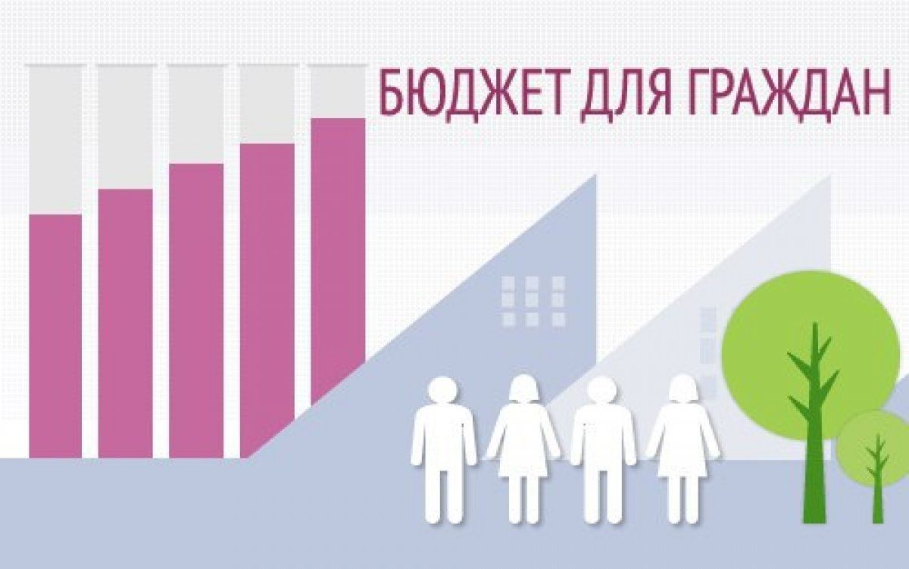
Данный раздел содержит информацию:
* о показателях проекта бюджета муниципального образования «Демидовский район» Смоленской области на 2024 год и плановый период 2025 и 2026 годов;
* о форме участия граждан в публичных слушаниях и механизме взаимодействия местного населения с депутатами Демидовского районного Совета депутатов;
* о разработчике брошюры «Бюджет для граждан»
Дополнительная информация

Slide 92

Дополнительная информация
Проект решения Демидовского районного Совета депутатов «О бюджете муниципального образования «Демидовский район» Смоленской области на 2024 год и на плановый период 2025 и 2026 годов» (далее – решение о бюджете) подготовлен в соответствии с требованиями, установленными Бюджетным кодексом Российской Федерации.
Статьей 184.1 Бюджетного кодекса Российской Федерации установлены общие требования к структуре и содержанию решения о бюджете. Частью 1 данной статьи определено, что в решении о бюджете должны содержаться основные характеристики бюджета, к которым относятся общий объем доходов бюджета, общий объем расходов бюджета, дефицит (профицит) бюджета. Все вышеперечисленные параметры бюджета муниципального образования «Демидовский район» Смоленской области (далее – местного бюджета) установлены в статье 1 решения о бюджете в следующих объемах:
(тыс. рублей)
Доходы местного бюджета предлагаются к утверждению на 2024 год в сумме 504 330,4 тыс. рублей, на 2025 год в сумме 416 044,4 тыс. рублей, на 2026 год в сумме 426 118,1 тыс. рублей.
 | 2024 год | 2025 год | 2026 год
общий объем доходов местного бюджета | 504 330,4 | 416 044,4 | 426 118,1
общий объем расходов местного бюджета | 504 330,4 | 416 044,4 | 425 790,7
Дефицит - (профицит +) местного бюджета | 0,0 | 0,0 | 327,4

Slide 93
Дополнительная информация
Формирование доходной части местного бюджета на 2024 год и на плановый период 2025 и 2026 годов.
Исходной базой для разработки проекта местного бюджета являются показатели бюджета на текущий год с учетом ожидаемого исполнения, предложения главных администраторов доходов, оценка ожидаемого поступления налогов и других обязательных платежей в текущем году.
Налоговые и неналоговые доходы (с учетом акцизов) местного бюджета в 2024 году прогнозируются в сумме 54 239,2 тыс. рублей, что на 3 116,4 тыс. рублей или на 6,1 процента выше оценки 2023 года (51 122,8 тыс. рублей), в том числе поступление налоговых и неналоговых доходов местного бюджета в 2024 году (без учета акцизов) прогнозируется в сумме 43 291,9 тыс. рублей, что на 1 530,2 тыс. рублей или на 3,7 процента выше оценки 2023 года (41 761,7 тыс. рублей). Рост доходной части бюджета в 2024 году по сравнению с ожидаемым исполнением 2023 года объясняется, в основном, ожидаемым ростом следующих доходов: налога на доходы физических лиц в сумме 3 308,8 тыс. рублей в связи с ожидаемым ростом минимального размера оплаты труда и индексации заработной платы работникам бюджетных учреждений; по упрощенной системе налогообложения на сумму 138,6 тыс. рублей; по акцизам на нефтепродукты на сумму 1586,2 тыс. рублей по патентной системе налогообложения на сумму 197,9 тыс. рублей; по единому сельскохозяйственному налогу на сумму 84,3 тыс. рублей; по государственной пошлине на сумму 286,8 тыс. рублей; по аренде земли на сумму 186,5 тыс. рублей; по доходам от эксплуатации имущества на сумму 35,1 тыс. рублей; по штрафам на сумму 136,6 тыс. рублей.
В то же время, в 2024 году прогнозируется снижение поступлений: по плате за негативное воздействие на окружающую среду на сумму 12,5 тыс. рублей; по доходам от сдачи в аренду имущества на сумму 17,4 тыс. рублей; по доходам от продажи земли на сумму 2 775,0 тыс. рублей, в связи с тем, что поступления от продажи земли в 2024 году не планируются.
В составе доходов местного бюджета налоговые доходы (без учета акцизов) прогнозируются в сумме 41 345,6 тыс. рублей, акцизы в сумме 10 947,3 тыс. рублей, неналоговые доходы - в сумме 1 946,3 тыс. рублей.
Прогноз 2024 года по налоговым доходам (без учета акцизов) в сумме 41 345,6 тыс. рублей против оценки 2023 года (37 311,5 тыс. рублей) увеличивается на 4 034,1 тыс. рублей или на 10,8 процента. Прогноз 2024 года по акцизам в сумме 10 947,3 тыс. рублей против оценки 2023 года (9 361,1 тыс. рублей) увеличивается на 1 586,2 тыс. рублей или на 16,9 процента. В соответствии с Бюджетным кодексом Российской Федерации зачисление акцизов на нефтепродукты в местный бюджет производится в соответствии с дифференцированными нормативами, установленными областным законом «О межбюджетных отношениях в Смоленской области» исходя из протяженности автомобильных дорог общего пользования местного значения.
Рост поступлений по налоговым доходам (без учета акцизов) в 2024 году по сравнению с оценкой 2023 года произойдет: по налогу на доходы физических лиц на 3 308,8 тыс. рублей (36 485,5 - 33 176,7); по упрощенной системе налогообложения на 138,6 тыс. рублей (1 830,3-1 691,7); по патентной системе налогообложения на сумму 197,9 тыс. рублей (1 357,5-1 159,6); по единому сельскохозяйственному налогу на сумму 84,3 тыс. рублей (366,9-282,6); по государственной пошлине на сумму 286,8 тыс. рублей (1 305,4-1 018,6);
Прогноз 2024 года по неналоговым доходам (1 946,3тыс. рублей.) снижается против оценки 2023 года (4 450,2 тыс. рублей) на 2 503,9 тыс. рублей или на 56,3 процента. Снижение неналоговых доходов в 2024 году по сравнению с оценкой 2023 года произойдет: по плате за негативное воздействие на окружающую среду на 12,5 тыс. рублей (44,2 -56,7); по аренде имущества на 17,4 тыс. рублей (183,4-200,8); по доходам от продажи материальных и нематериальных активов (доходам от продажи земли) на 2 775,0 тыс. рублей (0 – 2 775,0); по прочим неналоговым доходам на 23,5 тыс. рублей (0 – 23,5), по компенсации затрат бюджета на 33,7тыс.рублей (0 - 33,7). Снижение неналоговых доходов в 2024 году по сравнению с оценкой 2023 года объясняется тем, что в 2023 году не планируется поступление доходов от продажи материальных и нематериальных активов (доходов от продажи земли). Рост по неналоговым доходам в 2024 году по сравнению с оценкой 2023 года ожидается по аренде земли в сумме 186,5 тыс. рублей (976,5-790,0), по штрафам в сумме 136,6 тыс. рублей (354,8 – 218,2); по доходам, поступающим в порядке возмещения расходов, понесенных в связи с эксплуатацией муниципального имущества в сумме 35,1 тыс. рублей (387,0-351,9).
Поступление налоговых и неналоговых доходов местного бюджета в 2025 году прогнозируется в сумме 56 941,8 тыс. рублей. В составе доходов местного бюджета налоговые доходы прогнозируются в сумме 55 416,1 тыс. рублей, неналоговые доходы в сумме 1 525,7 тыс. рублей.
Поступление налоговых и неналоговых доходов местного бюджета в 2026 году прогнозируется в сумме 60 212,8 тыс. рублей. В составе доходов местного бюджета налоговые доходы прогнозируются в сумме 58 661,6 тыс. рублей, неналоговые доходы в сумме 1 551,2 тыс. рублей.

Slide 94

Дополнительная информация
Особенности расчетов поступлений платежей в местный бюджет по отдельным доходным источникам
на 2024 год и плановый период 2025 и 2026 годов.
Налог на доходы физических лиц.
Прогноз по налогу на доходы физических лиц на 2024 год определен в сумме 36 485,5 тыс. рублей исходя из ожидаемого поступления налога в 2023 году с учетом показателей прогноза социально-экономического развития муниципального образования «Демидовский район» Смоленской области на 2024 год и на плановый период 2025 и 2026 годов, в котором размер фонда оплаты труда на 2024 год прогнозируется в сумме 732,0 млн. рублей а также планируемого роста минимального размера оплаты труда до уровня 19 242 рубля, т.е. с ростом 18,5 процента к уровню 2023 года (в настоящее время минимальный размер оплаты труда составляет 16 242 рубля). В абсолютной величине рост налога на доходы физических лиц в 2024 году по сравнению с ожидаемым поступлением 2023 года (33 176,7 тыс. рублей) составит 3 308,8 тыс. рублей или 10 процентов.
Поступление налога на доходы физических лиц в местный бюджет на 2024 год в сумме 36 485,5 тыс. рублей, определено по следующим нормативам:
- 31,052 процента (5 процентов - норматив, установленный Бюджетным кодексом Российской Федерации и 26,052 процента - единый норматив, установленный областным законом «О межбюджетных отношениях» с 2023 года) в сумме 36 362,7 тыс. рублей;
- 15 процентов (норматив, установленный областным законом «О межбюджетных отношениях») в сумме 122,8 тыс. рублей (налог на доходы физических лиц в виде фиксированных авансовых платежей с доходов, полученных физическими лицами, являющимися иностранными гражданами, осуществляющими трудовую деятельность по найму у физических лиц на основании патента в соответствии со статьей 227.1 Налогового кодекса Российской Федерации).
Доля налога на доходы физических лиц составляет 67,3 процента в общей сумме доходов местного бюджета и 69,8 процента в объеме налоговых доходов.
Поступление налога на доходы физических лиц на 2025 год прогнозируется в размере 39 066,9 тыс. рублей, в том числе: по нормативу 31,052 процента в сумме 38 944,1 тыс. рублей и по нормативу 15 процентов в сумме 122,8 тыс. рублей (налог на доходы физических лиц с доходов, полученных физическими лицами, являющимися иностранными гражданами, осуществляющими трудовую деятельность по найму у физических лиц на основании патента), что на 2 581,4 тыс. рублей или на 7,1 процента больше суммы, планируемой на 2024 год.
Поступление налога на доходы физических лиц на 2026 год прогнозируется в размере 42 065,9 тыс. рублей, в том числе: по нормативу 31,052 процента в сумме 41 943,1тыс. рублей. и по нормативу 15 процентов в сумме 122,8 тыс. рублей (налог на доходы физических лиц с доходов, полученных физическими лицами, являющимися иностранными гражданами, осуществляющими трудовую деятельность по найму у физических лиц на основании патента), что на 2 999 тыс. рублей или на 7,7 процента больше суммы, планируемой на 2025 год.

Slide 95
Дополнительная информация
Акцизы.
Поступление акцизов на автомобильный бензин, прямогонный бензин, дизельное топливо, моторные масла для дизельных и карбюраторных (инжекторных) двигателей определено в соответствии с дифференцированными нормативами, установленными областным законом «О межбюджетных отношениях в Смоленской области», на 2024 год в сумме 10 947,3 тыс. рублей. По сравнению с оценкой 2023 года (9361,1 тыс. рублей), в 2024 году ожидается увеличение поступлений на 1586,2 тыс. рублей или на 16,9 процента. Зачисление акцизов на нефтепродукты в местный бюджет производится в соответствии с дифференцированными нормативами, установленными областным законом «О межбюджетных отношениях в Смоленской области» исходя из протяженности автомобильных дорог общего пользования местного значения.
Поступление акцизов на автомобильный бензин, прямогонный бензин, дизельное топливо, моторные масла для дизельных и карбюраторных (инжекторных) двигателей определено на 2025 год в сумме 11 244,3 тыс. рублей и на 2026 год в сумме 11 237,8 тыс. рублей.
Акцизы на автомобильный бензин, прямогонный бензин, дизельное топливо, моторные масла для дизельных и карбюраторных (инжекторных) двигателей будут поступать в дорожный фонд и использоваться на дорожную деятельность в соответствии с действующим законодательством и решением Демидовского районного Совета депутатов.
Упрощенная система налогообложения.
В соответствии с областным законом от 29.10.2020 №136-з «О внесении изменений в областной закон «О межбюджетных отношениях в Смоленской области», в бюджет муниципального района с 2021 года зачисляется налог, взимаемый с применением упрощенной системы налогообложения, по единому нормативу 10 процентов. Поступление налога, взимаемого с применением упрощенной системы налогообложения, на 2024 год запланировано в сумме 1 830,3 тыс. рублей, что на 138,6 тыс. рублей или на 8,2 процента выше ожидаемого исполнения за 2023 год (1 691,7 тыс.рублей).
Доля налога, взимаемого с применением упрощенной системы налогообложения, составляет 3,4 процента в общей сумме доходов местного бюджета и 3,5 процента в объеме налоговых доходов.
Поступление налога, взимаемого с применением упрощенной системы налогообложения, на 2025 год прогнозируется в сумме 1 950,1 тыс. рублей или с ростом 6,5 процента к 2024 году.
Поступление налога, взимаемого с применением упрощенной системы налогообложения, на 2026 год прогнозируется в сумме 2 073,5 тыс. рублей или с ростом 6,3 процента к 2025 году.
Патентная система налогообложения.
Поступление налога по патентной системе налогообложения на 2024 год прогнозируется в сумме 1 357,5 тыс. рублей, что на 197,9 тыс. рублей или на 17,1 процента выше оценки 2023 года (1 159,6 тыс. рублей), что составляет 2,5 процента в общем объеме доходов и 2,6 процента в объеме налоговых доходов.
На 2025 год поступления налога по патентной системе налогообложения запланировано в сумме 1 411,8 тыс. рублей или с ростом на 4,0 процента по сравнению с 2024 годом.
На 2026 год поступления налога по патентной системе налогообложения запланировано в сумме 1468,3 тыс. рублей или с ростом на 4,0 процента по сравнению с 2025 годом.

Slide 96
Дополнительная информация
Государственная пошлина по судам, рассматриваемым в судах общей юрисдикции, мировыми судьями.
Поступление государственной пошлины по судам, рассматриваемым в судах общей юрисдикции, мировыми судьями определено на 2024 год в сумме 1305,4 тыс. рублей, что на 291,8 тыс. рублей больше ожидаемого исполнения 2023 года (1 013,6 тыс. рублей) и составляет 2,4 процента в общем объеме доходов и 2,5 процента в объеме налоговых доходов.
Поступление государственной пошлины по судам, рассматриваемым в судах общей юрисдикции, мировыми судьями на 2025 год запланировано в сумме 1 357,6 тыс. рублей или с ростом 4,0 процента по сравнению с 2024 годом.
Поступление государственной пошлины по судам, рассматриваемым в судах общей юрисдикции, мировыми судьями на 2026 год запланировано в сумме 1 411,9 тыс. рублей или с ростом 4,0 процента по сравнению с 2025 годом.
Неналоговые доходы.
Расчеты по неналоговым доходам выполнены на основании прогнозных данных, представленных главными администраторами доходов местного бюджета по закрепленным доходным источникам.
Прогноз на 2024 год по неналоговым доходам определен в сумме 1 946,3 тыс. рублей. По сравнению с оценкой ожидаемого исполнения 2023 года в сумме 4 450,2 тыс. рублей, прогноз уменьшается на 2 503,9 тыс. рублей или на 56,3 процента. Снижение в 2024 году по сравнению с оценкой 2023 года в основном, объясняется тем, что в 2024 году не планируется поступление доходов от продажи материальных и нематериальных активов (ожидаема оценка 2023 года – 2 775,0 тыс. рублей), а также планируемым снижением поступлений доходов от аренды имущества на сумму 17,4 тыс. рублей (183,4 -200,8) и по плате за негативное воздействие на окружающую среду на сумму 12,5 тыс. рублей (44,2 - 56,7). Рост по неналоговым доходам в 2024 году по сравнению с оценкой 2023 года ожидается по аренде земли в сумме 186,5 тыс. рублей (976,5 – 790,0), по штрафам в сумме 136,6 тыс. рублей (354,8 – 218,2), по доходам, поступающим в порядке возмещения расходов, понесенных в связи с эксплуатацией муниципального имущества в сумме 35,1 тыс. рублей (387,0 - 351,9).
Прогноз на 2025 год по неналоговым доходам определен в сумме 1525,7 тыс. рублей, на 2026 год.- 1 551,2 тыс. рублей.
Проценты, полученные от предоставления бюджетных кредитов внутри страны за счет средств бюджета муниципального района.
В 2024 году планируется поступление в местный бюджет процентов, полученных от предоставления бюджетного кредита бюджету Пржевальского городского поселения в 2012 году и реструктуризированного в 2016 году, в сумме 0,4 тыс. рублей. Указанная сумма определена администратором платежа – Финансовым управлением Администрации муниципального образования «Демидовский район» Смоленской области в соответствии с графиком уплаты процентов за рассрочку задолженности по бюджетному кредиту согласно заключенного соглашения о реструктуризации обязательств по бюджетному кредиту.
Поступление процентов, полученных от предоставления указанного бюджетного кредита, в 2025 и 2026 годах определено в сумме 0,4 тыс. рублей ежегодно.

Slide 97
Дополнительная информация
Арендная плата за землю.
Поступления в местный бюджет от арендной платы за землю определены на основании данных, предоставленных администратором платежа – Отделом по экономическому развитию и управлению имуществом Администрации муниципального образования «Демидовский район» Смоленской области на 2024 год в сумме 976,5 тыс. рублей, что выше ожидаемого исполнения за 2023 года (790,0 тыс. рублей) на 186,5 тыс. рублей.
Поступления в местный бюджет от арендной платы за землю на 2025 и 2026 годы прогнозируются в сумме 550,0 тыс. рублей ежегодно.
Аренда муниципального имущества.
Поступления в местный бюджет доходов от сдачи в аренду муниципального имущества определены на основании данных, предоставленных администратором платежа - Отделом по экономическому развитию и управлению имуществом Администрации муниципального образования «Демидовский район» Смоленской области на 2024 год в сумме 183,4 тыс. рублей.
Поступление доходов от сдачи в аренду муниципального имущества в 2025 и 2026 годах прогнозируется в сумме 183,4 тыс. рублей ежегодно.
Плата за негативное воздействие на окружающую среду.
Прогноз 2024 года платы за негативное воздействие на окружающую среду определен исходя из данных, предоставленных администратором платежа – Межрегиональным управлением Федеральной службы по надзору в сфере природопользования по Московской и Смоленской областям в сумме 44,2 тыс. рублей.
Прогноз 2025 года платы за негативное воздействие на окружающую среду определен в сумме 36,2 тыс. рублей.
Прогноз 2026 года платы за негативное воздействие на окружающую среду определен в сумме 37,7 тыс. рублей.
Доходы, поступающие в порядке возмещения расходов, связанных с эксплуатацией имущества муниципального района.
В 2024 году планируется поступление доходов, поступающих в порядке возмещения расходов, связанных с эксплуатацией имущества муниципального района (возмещение расходов за оплату коммунальных услуг (отопление, освещение) арендаторами муниципального имущества в сумме 387,0 тыс. рублей. Сумма указанных доходов определена администраторами платежа – Администрацией муниципального образования «Демидовский район» Смоленской области (в сумме 60,0 тыс. рублей) и МКУ ЦБ Демидовского района (в сумме 327,0 тыс. рублей), т.е. выше ожидаемого исполнения 2023 года (351,9 тыс. рублей) на 35,1 тыс. рублей, что связано с ожидаемым ростом тарифов на коммунальные услуги.
Поступление доходов, поступающих в порядке возмещения расходов, связанных с эксплуатацией имущества муниципального района, на 2025 определены в сумме 400,0 тыс. рублей и на 2026 год в сумме 413,6 тыс. рублей.
Штрафы, санкции, возмещение ущерба.
Штрафы, санкции, возмещение ущерба спрогнозированы на основании данных, предоставленных администраторами платежа на 2024 год, в сумме 354,8 тыс. рублей, что на 136,6 тыс. рублей выше оценки 2023 года (218,2 тыс. рублей). Основными источниками поступлений в местный бюджет являются штрафы за нарушение Кодекса об административных правонарушениях, налагаемые мировыми судьями и комиссиями по делам несовершеннолетних.
Поступление штрафов, санкций, возмещения ущерба на 2025 год определено в сумме 355,7 тыс. рублей и на 2026 год в сумме 366,1 тыс. рублей.

Slide 98
Дополнительная информация
Безвозмездные поступления.
Безвозмездные поступления запланированы на 2024 год в сумме 450 091,2тыс. рублей, на 2025 год в сумме 358 103,6 тыс. рублей и на 2026 год в сумме 388 548,4 тыс. рублей, из них:
- дотации бюджету муниципального образования на 2024 год в сумме 219 565,0тыс. рублей, на 2025 год в сумме 129 362,0 тыс. рублей и на 2026 год – 129 876,0 тыс. рублей;
  - субсидии бюджету муниципального образования на 2024 год в сумме 15 352,6 тыс. рублей, на 2025 год в сумме 5 785,8 тыс. рублей и на 2026 год – 28 986,8 тыс. рублей;
- субвенции бюджету муниципального образования на 2024 год в сумме 214 969,2 тыс. рублей, на 2025 год в сумме 222 935,8 тыс. рублей и на 2026 год – 229 685,7 тыс. рублей;
  - иные межбюджетные трансферты на 2024 год в сумме 204,5 тыс. рублей, на 2025 год в сумме 0,0 тыс. рублей и на 2026 год – 0,0 тыс. рублей.
Источники финансирования дефицита местного бюджета
на 2024 год и плановый период 2025 и 2026 годов
Дефицит (профицит) местного бюджета предлагается к утверждению
в 2024 году в сумме 0,0 тыс. рублей,
в 2025 – 0,0 тыс. рублей,
в 2026 – планируется профицит в сумме 327,4 тыс. рублей.

Slide 99
Дополнительная информация
Расходы бюджета муниципального образования «Демидовский район» Смоленской области
Формирование проекта бюджета муниципального образования «Демидовский район» Смоленской области на 2024 год и плановый период 2025 и 2026 годов осуществлялось в соответствии с принципами, определенными в основных направлениях бюджетной и налоговой политики муниципального образования «Демидовский район» Смоленской области на 2024 год и плановый период 2025 и 2026 годов.
Расходы местного бюджета предлагаются к утверждению на 2024 год в сумме 504 330,4 тыс. рублей, на 2025 год в сумме 415 045,4 тыс. рублей, в том числе условно утвержденные расходы (без учета расходов местного бюджета, предусмотренных за счет межбюджетных трансфертов из других бюджетов бюджетной системы Российской Федерации, имеющих целевое назначение) в сумме 4 700,0 тыс. рублей, и на 2026 год в сумме 448 433,8 тыс. рублей, в том числе условно утвержденные расходы (без учета расходов местного бюджета, предусмотренных за счет межбюджетных трансфертов из других бюджетов бюджетной системы Российской Федерации, имеющих целевое назначение) в сумме 9 600,0 тыс. рублей.
Общий объем дотации на выравнивание бюджетной обеспеченности поселений из бюджета муниципального района, за счет собственных доходов бюджета муниципального района, на 2024-2026 годы определяется в соответствии с показателями планового периода 2024-2025 годов бюджета муниципального района на 2023 год и плановый период 2024 и 2025 годов.
Иные межбюджетные трансферты на поддержку мер по обеспечению сбалансированности бюджетов поселений Демидовского района Смоленской области из местного бюджета, за счет собственных доходов бюджета муниципального района, планируются в соответствии с Методикой, утвержденной постановлением Администрации муниципального образования «Демидовский район» Смоленской области от 11.03.2010 № 106 «Об утверждении Методики распределения иных межбюджетных трансфертов на поддержку мер по обеспечению сбалансированности бюджетов поселений Демидовского района Смоленской области».
Объем бюджетных ассигнований дорожного фонда муниципального образования «Демидовский район» Смоленской области на 2024-2026 годы предусматривается в соответствии с решением Демидовского районного Совета депутатов Смоленской области от 21.11.2013 № 121 в размере прогнозируемого объема доходов.
Направления расходования средств дорожного фонда муниципального образования «Демидовский район» Смоленской области предусматриваются в соответствии с решением Демидовского районного Совета депутатов Смоленской области от 21.11.2013 № 122 «Об утверждении Положения о порядке формирования и использования бюджетных ассигнований дорожного фонда муниципального образования «Демидовский район» Смоленской области».
Бюджетные ассигнования на обслуживание муниципального долга муниципального образования «Демидовский район» Смоленской области определяются исходя из действующих договоров (соглашений), определяющих условия привлечения и исполнения муниципальных долговых обязательств муниципального образования «Демидовский район» Смоленской области, а также на основании прогноза объема и условий муниципальных заимствований на 2024 год и плановый период 2025 и 2026 годов.

Slide 100
Дополнительная информация
Распределение средств в разрезе отраслей сложилось следующим образом:
(тыс. рублей)
Объем бюджетных ассигнований, направляемых на исполнение публичных нормативных обязательств предусмотрен в 2024 году в сумме в 2024 году в сумме 13 526,7 тыс. рублей, в 2025 году в сумме 8 700,6 тыс. рублей, в 2026 году в сумме 8 700,6 тыс. рублей.
Наименование разделов | раздел | Сумма на 2023 год (первонач.) | Сумма на 2024 год | Сумма на 2025 год | Сумма на 2026 год | 2024 / 2023, %
Общегосударственные расходы | 0100 | 38 472,2 | 53 263,3 | 41 434,1 | 41 445,0 | 138
Национальная безопасность и правоохранительная деятельность | 0300 | 30,0 | 160,00 | - | - | 533
Национальная экономика | 0400 | 11 153,9 | 12 746,3 | 13 085,6 | 11 446,2 | 114
Жилищно-коммунальное хозяйство | 0500 | 356,3 | 245,4 | 223,7 | 23 922,9 | 69
Образование | 0700 | 257 124,1 | 304 680,4 | 247 931,7 | 253 536,9 | 118
Культура, кинематография | 0800 | 50 434,7 | 60 951,6 | 46 750,8 | 47 547,8 | 121
Социальная политика | 1000 | 25 460,9 | 35 765,3 | 30 266,1 | 30 273,0 | 140
Физическая культура и спорт | 1100 | 1 041,9 | 1 222,8 | 1 084,9 | 1 094,9 | 117
Обслуживание государственного и муниципального долга | 1300 | 3,7 | 3,7 | 3,7 | 3,7 | 100
Межбюджетные трансферты общего характера бюджетам субъектов Российской Федерации и муниципальных образований | 1400 | 30 267,5 | 35 291,6 | 29 564,7 | 29 563,3 | 117

Slide 101
Дополнительная информация
Объемы бюджетных ассигнований муниципальных программ, предусмотренные в местном бюджете, представлены в таблице:
(тыс. рублей)
Наименование муниципальной программы | Сумма на 2023 год (первонач.) | Сумма на 2024 год | Сумма на 2025 год | Сумма на 2026 год | 2024 / 2023,%
Муниципальная программа «Обеспечение жильем молодых семей» | 824,7 | 917,9 | 792,8 | 799,7 | 111,3
Муниципальная программа «Развитие дорожно-транспортного комплекса муниципального образования «Демидовский район» Смоленской области» | 10 600,9 | 12 242,3 | 12 553,1 | 11 237,8 | 115,5
Муниципальная программа «Развитие водохозяйственного комплекса на территории Демидовского района Смоленской области» | 219,3 | 0,0 | 0,0 | 0,0 | 0,0
Муниципальная программа «Развитие физической культуры и спорта в муниципальном образовании «Демидовский район» Смоленской области» | 477,5 | 337,4 | 199,5 | 209,5 | 70,7
Муниципальная программа «Развитие образования в муниципальном образовании «Демидовский район» Смоленской области» | 268 962,7 | 324 981,5 | 270 591,1 | 276 237,9 | 120,8
Муниципальная программа «Развитие культуры в муниципальном образовании «Демидовский район» Смоленской области» | 56 950,0 | 68 085,3 | 53 808,9 | 54 622,1 | 119,6
Муниципальная программа «Гражданско-патриотическое воспитание граждан в муниципальном образовании «Демидовский район» Смоленской области» | 54,5 | 111,2 | 0,0 | 0,0 | 204,0
Муниципальная программа «Развитие малого и среднего предпринимательства в муниципальном образовании «Демидовский район» Смоленской области» | 44,0 | 58,1 | 48,0 | 50,0 | 132,0
Муниципальная программа «Создание условий для обеспечения безопасности жизнедеятельности населения муниципального образования «Демидовский район» Смоленской области» | 58,0 | 76,8 | 76,8 | 76,8 | 132,4
Муниципальная программа «Модернизация объектов коммунального назначения муниципальных учреждений на территории муниципального образования «Демидовский район» Смоленской области» | 0,0 | 128,0 | 0,0 | 0,0 | -
Муниципальная программа «Развитие добровольчества (волонтерства) в муниципальном образовании «Демидовский район» Смоленской области» | 11,0 | 30,0 | 30,0 | 30,0 | 272,7
Муниципальная программа «Демографическое развитие муниципального образования «Демидовский район» Смоленской области» | 5,0 | 5,0 | 0,0 | 0,0 | 100,0
Муниципальная программа «Доступная среда муниципального образования «Демидовский район» Смоленской области» | 76,3 | 344,0 | 0,0 | 0,0 | 450,9
Муниципальная программа «Создание условий для эффективного управления муниципальными финансами в муниципальном образовании «Демидовский район» Смоленской области» | 36 236,2 | 43 721,0 | 35 775,4 | 35 774,0 | 120,6

Slide 102
Дополнительная информация
Объемы бюджетных ассигнований муниципальных программ, предусмотренные в местном бюджете, (продолжение):
(тыс. рублей)
Наименование муниципальной программы | Сумма на 2023 год (первонач.) | Сумма на 2024 год | Сумма на 2025 год | Сумма на 2026 год | 2024 / 2023,%
Муниципальная программа «Поддержка общественных некоммерческих организаций муниципального образования «Демидовский район» Смоленской области» | 439,2 | 468,4 | 0,0 | 0,0 | 106,6
Муниципальная программа «Создание условий для предоставления гарантий по выплате пенсий за выслугу лет муниципальным служащим муниципального образования «Демидовский район» Смоленской области» | 4 621,9 | 4 826,1 | 0,0 | 0,0 | 104,4
Муниципальная программа «Обеспечение деятельности Администрации и содержание аппарата Администрации муниципального образования «Демидовский район» Смоленской области» | 20 753,7 | 29 620,5 | 22 328,7 | 22 328,7 | 142,7
Муниципальная программа «Противодействие экстремизму и профилактика терроризма на территории муниципального образования «Демидовский район» Смоленской области» | 10,0 | 150,0 | 0,0 | 0,0 | 1500,0
Муниципальная программа «Повышение эффективности управления муниципальным имуществом муниципального образования «Демидовский район» Смоленской области» | 361,0 | 377,9 | 390,0 | 390,0 | 104,7
Муниципальная программа «Организация автотранспортного обслуживания органов местного самоуправления муниципального образования «Демидовский район» Смоленской области» | 6 330,1 | 7 782,5 | 6 185,8 | 6 185,8 | 122,9
Муниципальная программа «Обеспечение финансовых расходов Отдела городского хозяйства Администрации муниципального образования «Демидовский район» Смоленской области» | 2 690,0 | 4 094,4 | 3 498,2 | 3 498,2 | 152,2
Муниципальная программа «Энергосбережение и повышение энергетической эффективности на территории муниципального образования «Демидовский район» Смоленской области» | 200,0 | 689,0 | 950,0 | 950,0 | 344,5
Муниципальная программа «Разработка проектов генеральных планов и правил землепользования и застройки сельских поселений Демидовского района Смоленской области» | 420,0 | 420,0 | 402,5 | 77,4 | 100,0

Slide 103

Форма участия граждан в публичных слушаниях, проводимых в муниципальном образовании «Демидовский район» Смоленской области и механизм взаимодействия местного населения с депутатами Демидовского районного Совета депутатов
Важной частью бюджетного процесса является рассмотрение на публичных слушаниях проекта бюджета муниципального образования «Демидовский район» Смоленской области на следующий финансовый год и плановый период (далее – бюджет муниципального района), а также отчета об исполнении бюджета муниципального района за прошедший финансовый год.
Публичные слушания являются одной из форм непосредственного участия населения муниципального образования «Демидовский район» Смоленской области в обсуждении проектов муниципальных правовых актов по вопросам местного значения.
Дополнительная информация

Slide 104
О времени и месте проведения публичных слушаний, вопросах, подлежащих обсуждению, местные жители оповещаются заблаговременно (на сайте муниципального образования «Демидовский район» Смоленской области в информационно-телекоммуникационной сети «Интернет», в газете «ПОРЕЧАНКА», в социальных сетях «VK» и «ОK»).
Проекты муниципальных правовых актов, подлежащих рассмотрению на публичных слушаниях, итоги их обсуждения также публикуются на страницах газеты «ПОРЕЧАНКА» и на официальном сайте муниципального образования.
Публичные слушания проводятся открыто. Граждане муниципального образования
«Демидовский район» Смоленской области принимают в них непосредственное участие. Все решения на публичных слушаниях принимаются открытым голосованием большинством голосов участников публичных слушаний.
Результатом обсуждения проектов решений Демидовского районного Совета депутатов является одобрение или отклонение проекта бюджета муниципального района, проекта отчета об исполнении бюджета муниципального района.
Такая форма участия местного населения в административной деятельности оказывает непосредственное влияние на содержание актов, которые принимаются депутатами Демидовского районного Совета депутатов, и является проявлением непосредственной демократии.
Участниками публичных слушаний, состоявшихся 11.05.2023, одобрен проект отчета об исполнении бюджета муниципального образования «Демидовский район» Смоленской области за 2022 год.
Участниками публичных слушаний, состоявшихся 14.12.2023, одобрен проект бюджета муниципального района на 2024 год и плановый период 2025 и 2026 годов.
Дополнительная информация

Slide 105
Взаимодействие населения муниципального образования «Демидовский район» Смоленской области с депутатами Демидовского районного Совета депутатов происходит и по другим вопросам местного значения.
На публичные слушания также выносятся:
* проект Устава муниципального района, проект решения о внесении изменений и (или) дополнений в Устав муниципального района, кроме случаев, когда изменения вносятся в форме точного воспроизведения положений Конституции Российской Федерации, федеральных законов, Устава Смоленской области или областных законов в целях приведения Устава муниципального района в соответствие с этими нормативными правовыми актами;
* проекты планов и программ развития муниципального образования «Демидовский район» Смоленской области, проекты правил землепользования и застройки, проекты планировки территорий и проекты межевания территорий, а также вопросы предоставления разрешений на условно разрешенный вид использования земельных участков и объектов капитального строительства, вопросы отклонения от предельных параметров разрешенного строительства, реконструкции объектов капитального строительства, вопросы изменения одного вида разрешенного использования земельных участков и объектов капитального строительства на другой вид такого использования при отсутствии утвержденных правил землепользования и застройки;
* вопросы о преобразовании муниципального района.
Население муниципального района может выступать инициатором проведения публичных слушаний. В этом случае инициативная группа должна обратиться в Демидовский районный Совет депутатов с ходатайством о проведении публичных слушаний. Данная инициатива реализуется в соответствии с Положением о порядке организации и проведения публичных слушаний в муниципальном образовании «Демидовский район» Смоленской области (утверждено решением Демидовского районного Совета депутатов от 21 июня 2012 г. № 86, с изменением от 27 декабря 2022 № 119/12), разработанным в соответствии со ст. 28 Федерального закона от 06 октября 2003 г. № 131-ФЗ «Об общих принципах организации местного самоуправления в Российской Федерации».
Дополнительная информация

Slide 106
В муниципальном образовании «Демидовский район» Смоленской области органом, осуществляющим составление и организацию исполнения бюджета муниципального образования
«Демидовский район» Смоленской области, является Финансовое управление Администрации муниципального образования «Демидовский район» Смоленской области
(сокращенное наименование – Финансовое управление МО «Демидовский район»).
По итогам оценки платежеспособности бюджетов муниципальных районов и качества управления муниципальными финансами муниципальное образование «Демидовский район» Смоленской области находится в десятке лучших муниципальных образований Смоленской области за 2019 - 2023 годы ему присвоена I степень (соответствует высокому качеству управления муниципальными финансами).
В областном конкурсе среди муниципальных образований Смоленской области на лучшую брошюру «Бюджет для граждан» Финансовое управление МО «Демидовский район» находится в числе победителей: в 2019 году – III место; в 2020 году – I место; в 2021 году – II место; в 2022 году – I место; в 2023 году – III место.
Дополнительная информация

Slide 107
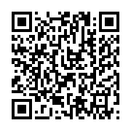
Контактная информация
Финансовое управление Администрации муниципального образования «Демидовский район» Смоленской области
Адрес: 216240, ул. Коммунистическая, д.10, г. Демидов, Смоленской области
Режим работы:
понедельник-пятница: 08:00 - 17:00
перерыв на обед: 13:00 - 14:00
суббота-воскресенье: выходные
Для обратной связи граждан:
Телефон: +7 (48147) 4-11-41
Факс: +7 (48147) 4-17-61
E-mail: fdm03fin@yandex.ru
Социальные сети:
ok.ru/group52342197453037
vk.com/id174416681
ГРАФИК приёма граждан по личным вопросам:
Козлова Наталья Павловна - начальник Финансового управления Администрации муниципального образования «Демидовский район» Смоленской области
среда, еженедельно с 15:00 ч. до 17:00 ч.

